Slide 1
Diagnóstico - Plenárias do Plano Municipal de Educação de Sorocaba - 2015-2025
Conselho Municipal de Educação (CME)

Slide 2
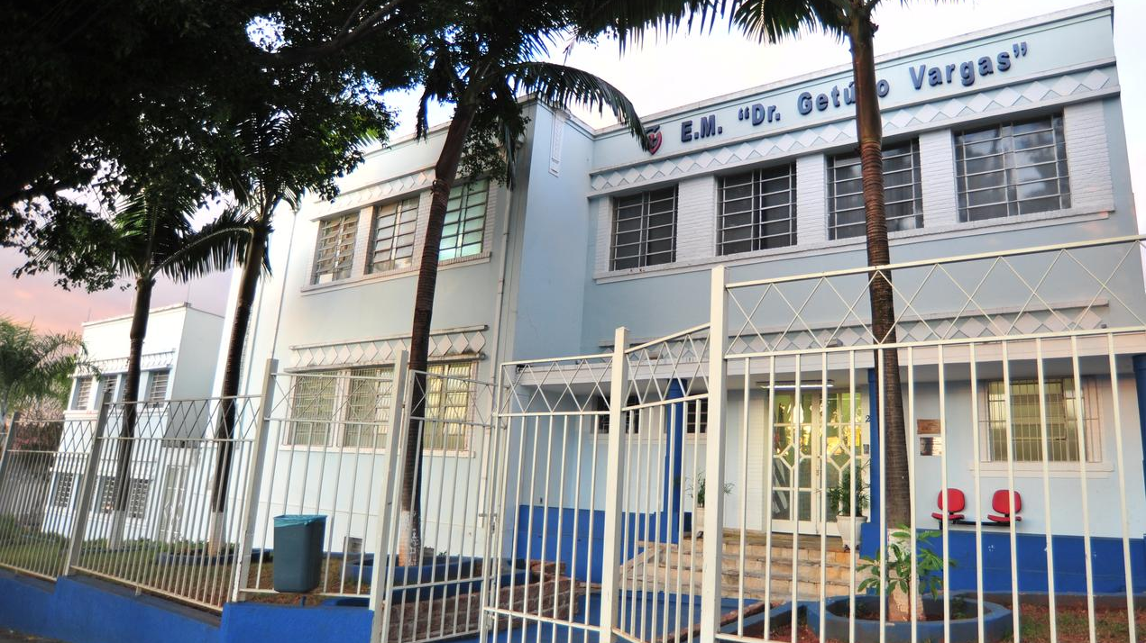
METAS 01,02,03,04

Slide 3
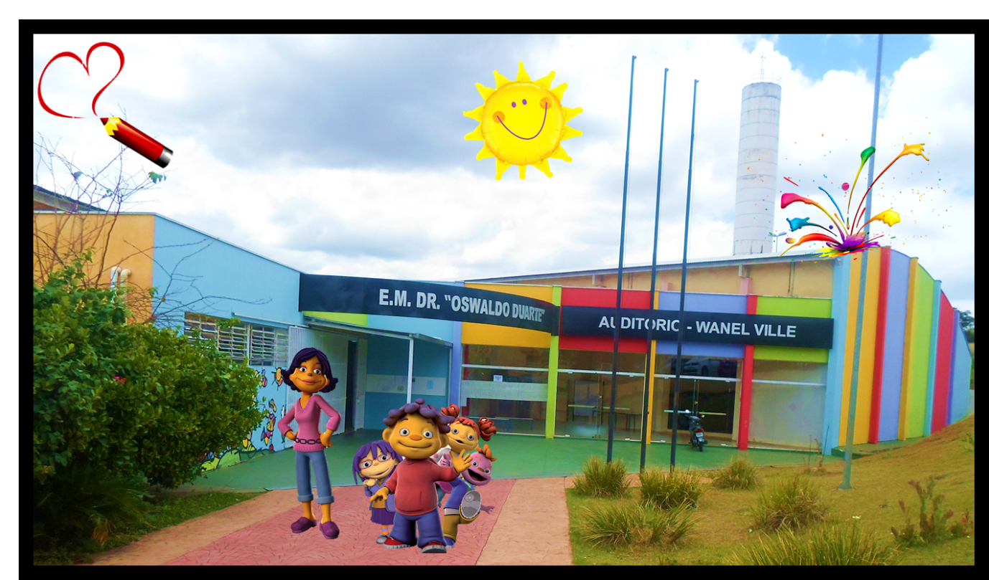
METAS 05, 06, 07,08

Slide 4
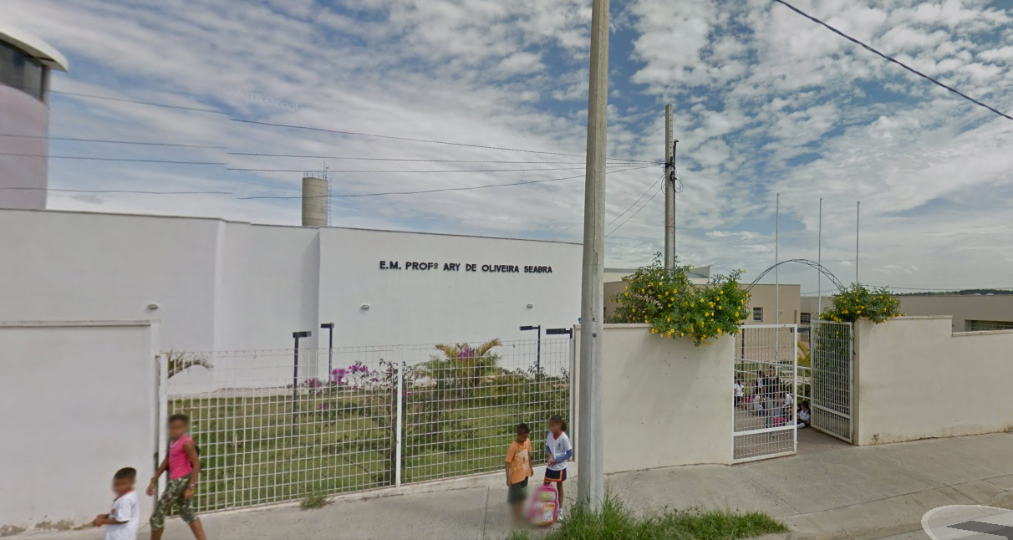
METAS 09, 10, 17, 18

Slide 5
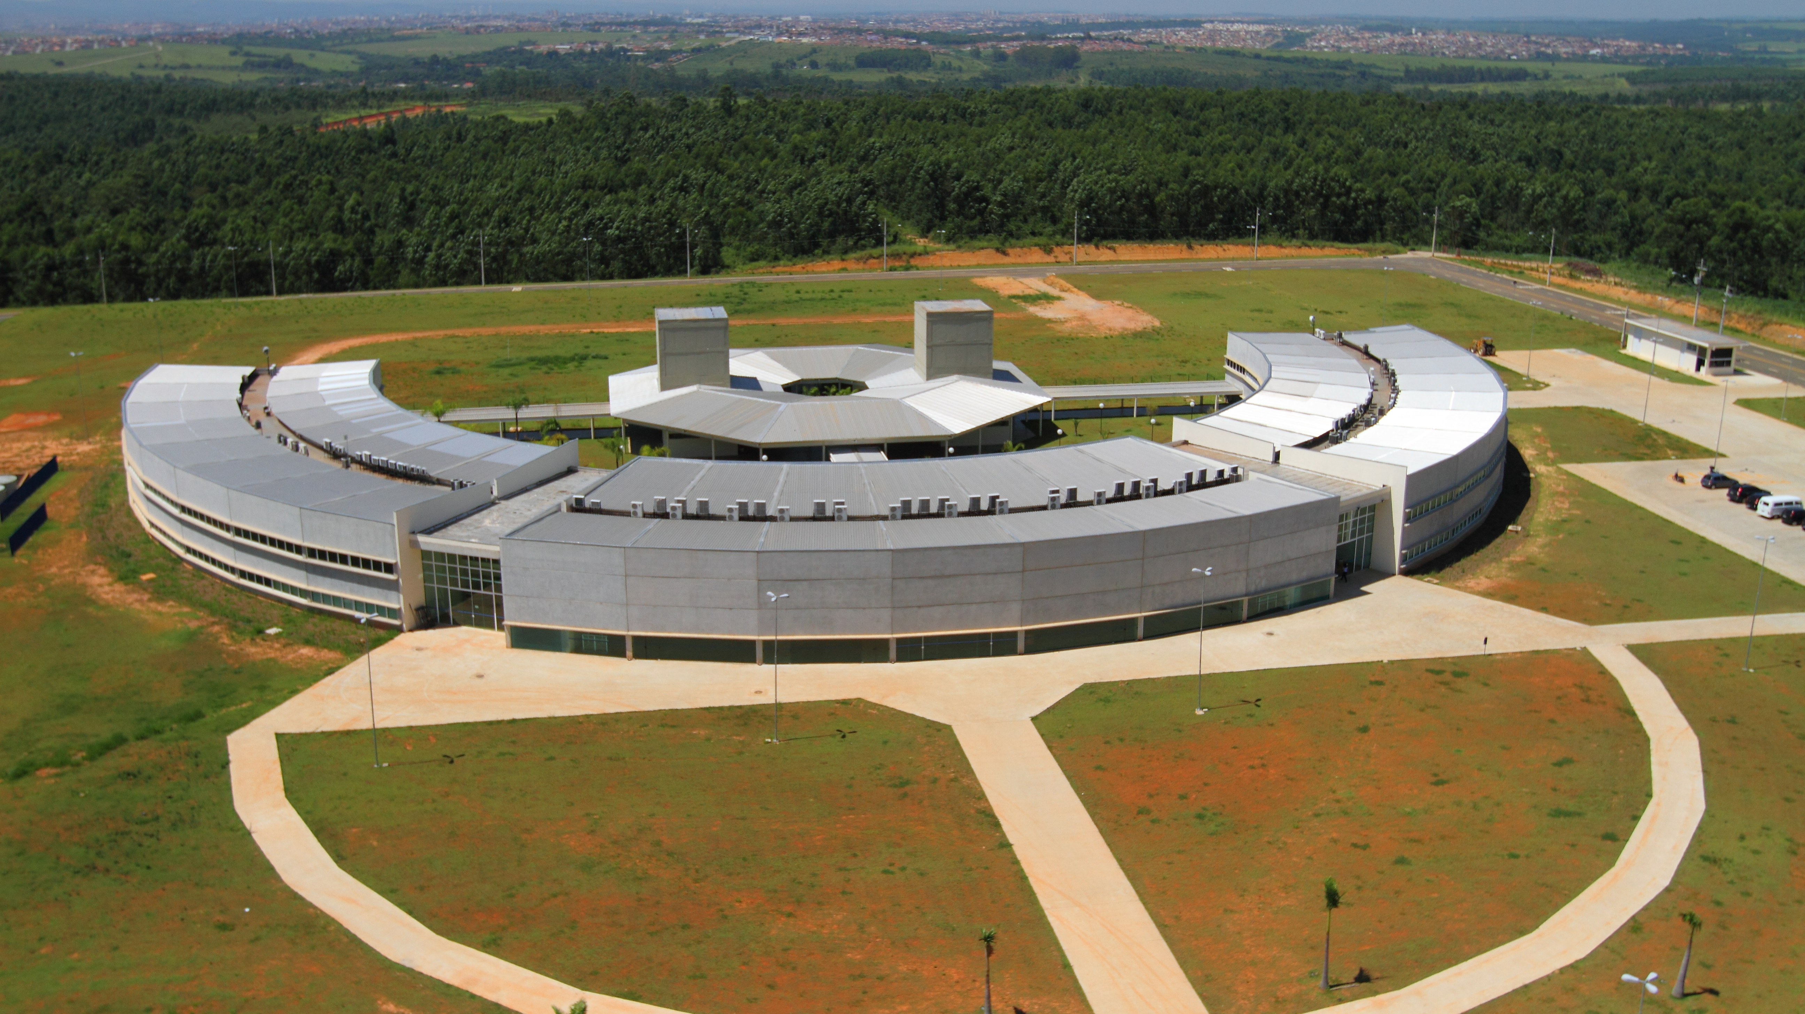
METAS 11-16, 19, 20

Slide 6
PNE-META 01
Universalizar, até 2016, a educação infantil na pré-escola para as crianças de 4 (quatro) a 5 (cinco) anos de idade e ampliar a oferta de educação infantil em creches, de forma a atender, no mínimo, 50% (cinquenta por cento) das crianças de até 3 (três) anos até o final da vigência deste PNE

Slide 7
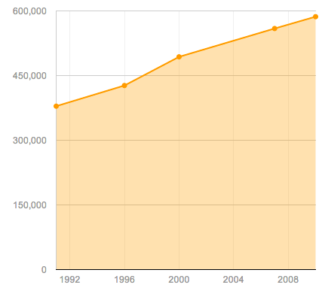
População da cidade
CENSO 2010: 586.625 habitantes
2014 (estimada): 637.187 habitantes (⬆8,6%)
  Fonte: IBGE. Disponível em: http://www.cidades.ibge.gov.br/

Slide 8
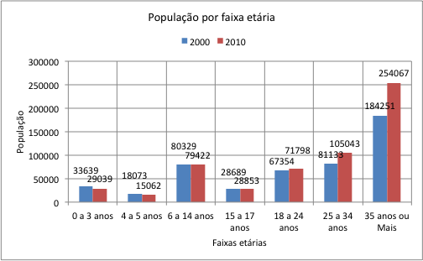
Faixas etárias população
  Fonte: IBGE. Disponível em: http://www.cidades.ibge.gov.br/
CRECHE
PRE-ESCOLA

Slide 9
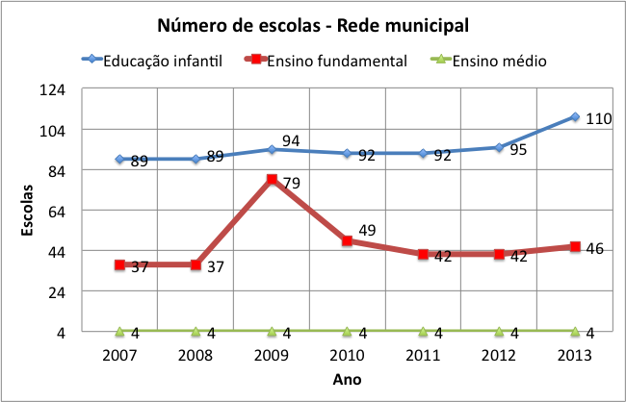
Número de escolas públicas
Dados levantados pelo CME. Fonte: Indicadores demográficos e educacionais do MEC. Disponível em: http://ide.mec.gov.br/2014/municipios/relatorio/coibge/3552205

Slide 10
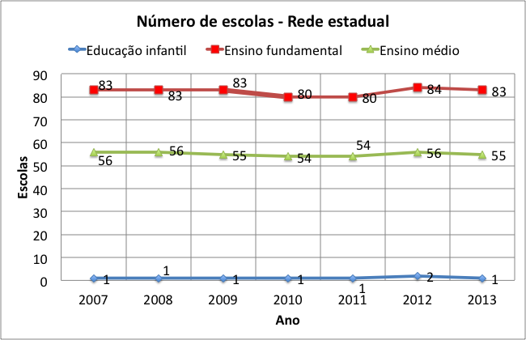
Número de escolas públicas
Dados levantados pelo CME. Fonte: Indicadores demográficos e educacionais do MEC. Disponível em: http://ide.mec.gov.br/2014/municipios/relatorio/coibge/3552205

Slide 11
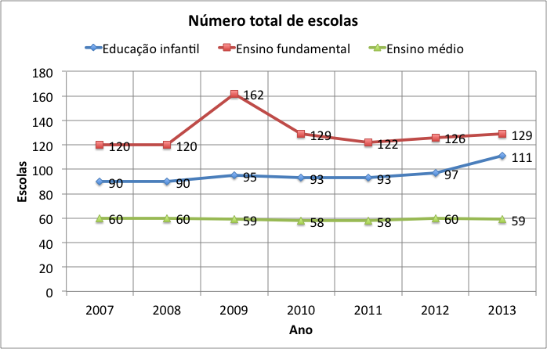
Número de escolas públicas
Dados levantados pelo CME. Fonte: Indicadores demográficos e educacionais do MEC. Disponível em: http://ide.mec.gov.br/2014/municipios/relatorio/coibge/3552205

Slide 12
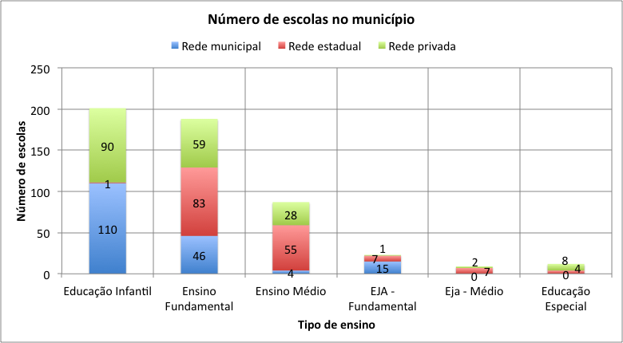
Escolas públicas x privadas
Dados levantados pelo CME. Fonte: Indicadores demográficos e educacionais do MEC. Disponível em: http://ide.mec.gov.br/2014/municipios/relatorio/coibge/3552205

Slide 13
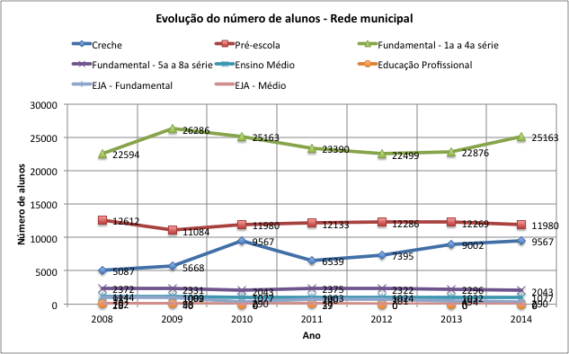
Número de matrículas
Dados levantados pelo CME. Fonte: Censo Escolar 2008-2014 INEP. Disponível em: http://portal.inep.gov.br/basica-censo-escolar-matricula

Slide 14
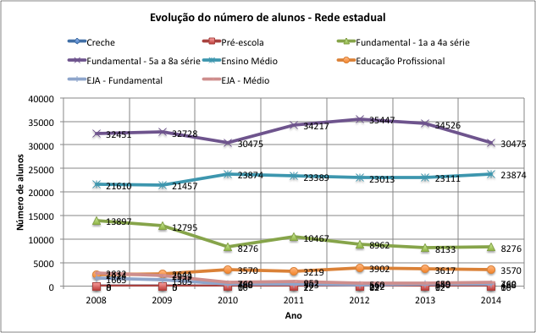
Número de matrículas
Dados levantados pelo CME. Fonte: Censo Escolar 2008-2014 INEP. Disponível em: http://portal.inep.gov.br/basica-censo-escolar-matricula

Slide 15
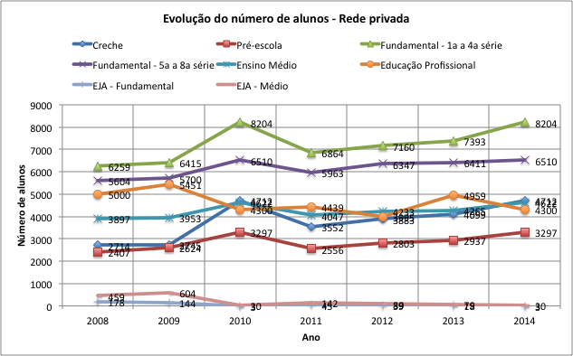
Número de matrículas
Dados levantados pelo CME. Fonte: Censo Escolar 2008-2014 INEP. Disponível em: http://portal.inep.gov.br/basica-censo-escolar-matricula

Slide 16
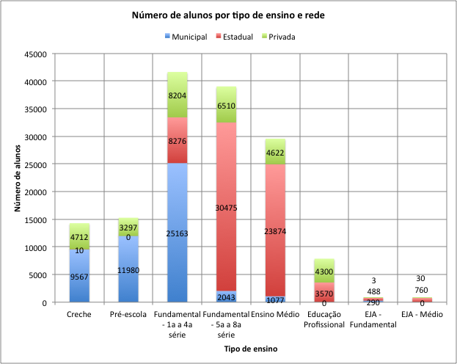
Número de matrículas
Censo Escolar 2014 INEP. Disponível em: http://portal.inep.gov.br/basica-censo-escolar-matricula

Slide 17
Números de Sorocaba
Creches (0-3 anos):
  Vagas públicas: 9.577 alunos (~32% da população)
  Vagas privadas: 4.712 alunos (~16% da população)
  Total de vagas: 14.289 alunos (~49% da população)
Pré-escola (4-5 anos):
  Vagas públicas: 11.980 alunos (~80% da população)
  Vagas privadas: 3.297 alunos (~21% da população)
  Total de vagas: 15.277 alunos (~100% da população)

Slide 18
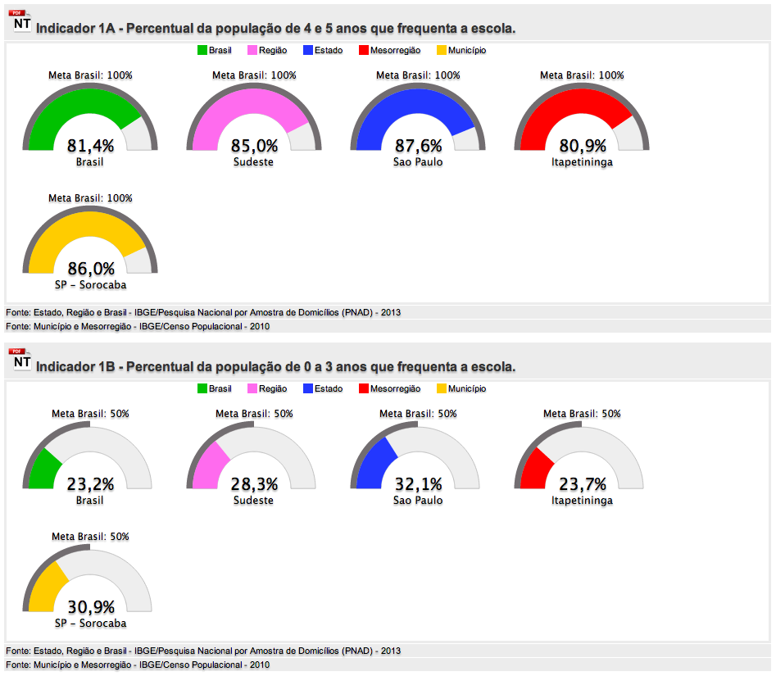
Indicadores MEC

Slide 19
Indicadores MEC

Slide 20
Quadro Diagnóstico
ITEM | META | ATUAL
Universalizar a educação infantil na pré-escola para as crianças de 4 a 5 anos | 100% até 2016 | Indicador MEC: 86% Dados INEP/IBGE (pública+privada): 100% Dados INEP/IBGE (pública): 80%
Ampliar a oferta de educação infantil em creches para crianças de até 3 anos | 50% em 2025 | Indicador MEC: 30,9% Dados INEP: 32%

Slide 21
PNE-META 02
Universalizar o ensino fundamental de 9 (nove) anos para toda a população de 6 (seis) a 14 (quatorze) anos e garantir que pelo menos 95% (noventa e cinco por cento) dos alunos concluam essa etapa na idade recomendada, até o último ano de vigência deste PNE

Slide 22
População da cidade
CENSO 2010: 586.625 habitantes
2014 (estimada): 637.187 habitantes (⬆8,6%)
  Fonte: IBGE. Disponível em: http://www.cidades.ibge.gov.br/

Slide 23
Faixas etárias população
  Fonte: IBGE. Disponível em: http://www.cidades.ibge.gov.br/
ENSINO
FUNDAMENTAL

Slide 24
Número de escolas públicas
Dados levantados pelo CME. Fonte: Indicadores demográficos e educacionais do MEC. Disponível em: http://ide.mec.gov.br/2014/municipios/relatorio/coibge/3552205

Slide 25
Número de escolas públicas
Dados levantados pelo CME. Fonte: Indicadores demográficos e educacionais do MEC. Disponível em: http://ide.mec.gov.br/2014/municipios/relatorio/coibge/3552205

Slide 26
Número de escolas públicas
Dados levantados pelo CME. Fonte: Indicadores demográficos e educacionais do MEC. Disponível em: http://ide.mec.gov.br/2014/municipios/relatorio/coibge/3552205

Slide 27
Escolas públicas x privadas
Dados levantados pelo CME. Fonte: Indicadores demográficos e educacionais do MEC. Disponível em: http://ide.mec.gov.br/2014/municipios/relatorio/coibge/3552205

Slide 28
Número de matrículas
Dados levantados pelo CME. Fonte: Censo Escolar 2008-2014 INEP. Disponível em: http://portal.inep.gov.br/basica-censo-escolar-matricula

Slide 29
Número de matrículas
Dados levantados pelo CME. Fonte: Censo Escolar 2008-2014 INEP. Disponível em: http://portal.inep.gov.br/basica-censo-escolar-matricula

Slide 30
Número de matrículas
Dados levantados pelo CME. Fonte: Censo Escolar 2008-2014 INEP. Disponível em: http://portal.inep.gov.br/basica-censo-escolar-matricula

Slide 31
Número de matrículas
Censo Escolar 2014 INEP. Disponível em: http://portal.inep.gov.br/basica-censo-escolar-matricula

Slide 32
Situação de Sorocaba
Ensino fundamental(6-14 anos):
  Vagas públicas: 65.957 alunos (~83% da população)
  Vagas privadas: 14.714 alunos (~18% da população)
  Total de vagas: 80.671 alunos (100% da população)

Slide 33
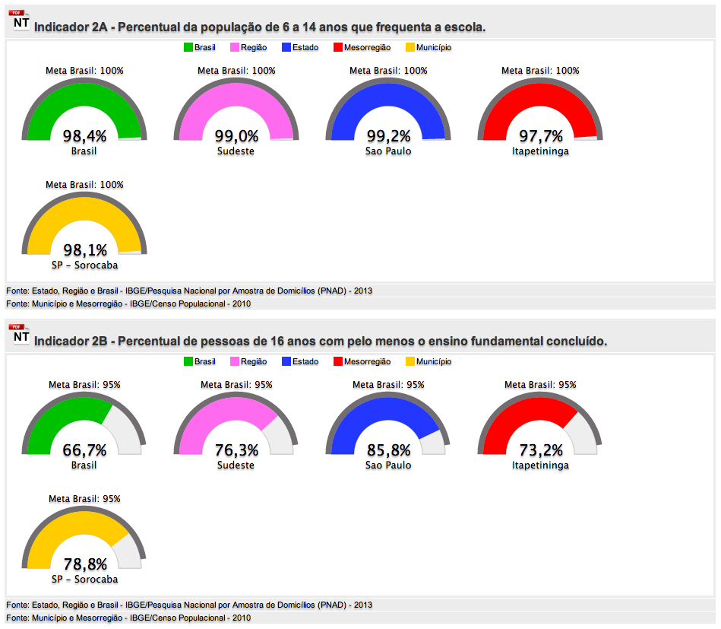
Indicadores MEC

Slide 34
Indicadores MEC

Slide 35
Quadro Diagnóstico
ITEM | META | ATUAL
Universalizar o ensino fundamental para toda a população de 6 a 14 anos | 100% até 2025 | Dados INEP (público): ~83% Dados INEP (público+privado): ~100% Indicador MEC: 98,1%
Garantir que alunos concluam essa etapa na idade recomendada | 95% em 2025 | Indicador MEC: 78,8%

Slide 36
PNE-META 03
Universalizar, até 2016, o atendimento escolar para toda a população de 15 (quinze) a 17 (dezessete) anos e elevar, até o final do período de vigência deste PNE, a taxa líquida de matrículas no ensino médio para 85% (oitenta e cinco por cento)

Slide 37
População da cidade
CENSO 2010: 586.625 habitantes
2014 (estimada): 637.187 habitantes (⬆8,6%)
  Fonte: IBGE. Disponível em: http://www.cidades.ibge.gov.br/

Slide 38
Faixas etárias população
  Fonte: IBGE. Disponível em: http://www.cidades.ibge.gov.br/
ENSINO
MÉDIO

Slide 39
Número de escolas públicas
Dados levantados pelo CME. Fonte: Indicadores demográficos e educacionais do MEC. Disponível em: http://ide.mec.gov.br/2014/municipios/relatorio/coibge/3552205

Slide 40
Número de escolas públicas
Dados levantados pelo CME. Fonte: Indicadores demográficos e educacionais do MEC. Disponível em: http://ide.mec.gov.br/2014/municipios/relatorio/coibge/3552205

Slide 41
Número de escolas públicas
Dados levantados pelo CME. Fonte: Indicadores demográficos e educacionais do MEC. Disponível em: http://ide.mec.gov.br/2014/municipios/relatorio/coibge/3552205

Slide 42
Escolas públicas x privadas
Dados levantados pelo CME. Fonte: Indicadores demográficos e educacionais do MEC. Disponível em: http://ide.mec.gov.br/2014/municipios/relatorio/coibge/3552205

Slide 43
Número de matrículas
Dados levantados pelo CME. Fonte: Censo Escolar 2008-2014 INEP. Disponível em: http://portal.inep.gov.br/basica-censo-escolar-matricula

Slide 44
Número de matrículas
Dados levantados pelo CME. Fonte: Censo Escolar 2008-2014 INEP. Disponível em: http://portal.inep.gov.br/basica-censo-escolar-matricula

Slide 45
Número de matrículas
Dados levantados pelo CME. Fonte: Censo Escolar 2008-2014 INEP. Disponível em: http://portal.inep.gov.br/basica-censo-escolar-matricula

Slide 46
Número de matrículas
Censo Escolar 2014 INEP. Disponível em: http://portal.inep.gov.br/basica-censo-escolar-matricula

Slide 47
Situação de Sorocaba
Ensino fundamental(6-14 anos):
  Vagas públicas: 24.951 alunos (~86% da população)
  Vagas privadas: 4.622 alunos (~16% da população)
  Total de vagas: 29.573 alunos (~100% da população)

Slide 48
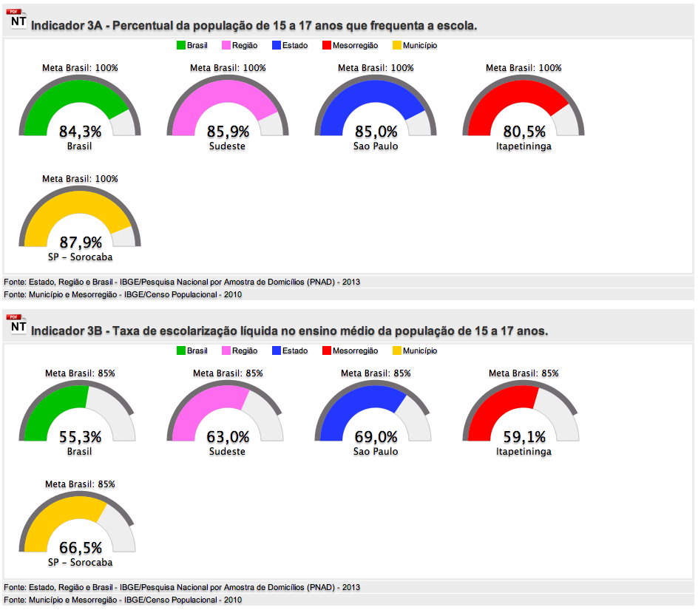
Indicadores MEC

Slide 49
Indicadores MEC

Slide 50
Quadro Diagnóstico
ITEM | META | ATUAL
Universalizar o ensino fundamental para toda a população de 6 a 14 anos | 100% até 2025 | Indicador MEC: 87,9% Dados INEP (público): ~86% Dados INEP (público+privado): ~100%
Garantir que alunos concluam essa etapa na idade recomendada | 95% em 2025 | Indicador MEC: 66,5%

Slide 51
PNE-META 04
Universalizar, para a população de 4 (quatro) a 17 (dezessete) anos com deficiência, transtornos globais do desenvolvimento e altas habilidades ou superdotação, o acesso à educação básica e ao atendimento educacional especializado, preferencialmente na rede regular de ensino, com a garantia de sistema educacional inclusivo, de salas de recursos multifuncionais, classes, escolas ou serviços especializados, públicos ou conveniados

Slide 52
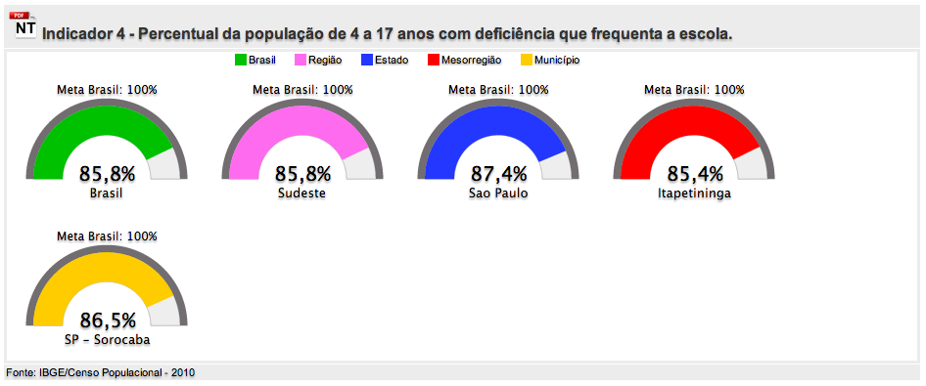
Indicadores MEC

Slide 53
Como calcular?
O indicador do MEC é calculado da seguinte forma:
  Dados utilizados: Censo 2010

Slide 54
Deficiência Auditiva
Dados levantados pelo CME. Fonte: Censo 2010. Disponível em: http://cidades.ibge.gov.br/

Slide 55
Deficiência Motora
Dados levantados pelo CME. Fonte: Censo 2010. Disponível em: http://cidades.ibge.gov.br/

Slide 56
Deficiência Visual
Dados levantados pelo CME. Fonte: Censo 2010. Disponível em: http://cidades.ibge.gov.br/

Slide 57
Deficientes em Sorocaba
Estimativa do total de deficientes em Sorocaba (em todas as faixas etárias):
 | Alguma dificuldade |  | Grande dificuldade |  | Não consegue de modo algum |  | TOTAL
 | Pessoas | % da população | Pessoas | % da população | Pessoas | % da população | Pessoas | % da população de Sorocaba
Autidiva | 22.100 | 3,77% | 4.804 | 0,82% | 1.824 | 0,31% | 28.728 | 4,90%
Motora | 24.077 | 4,10% | 10.514 | 1,79% | 3.030 | 0,52% | 37.621 | 6,41%
Visual | 79.043 | 13,47% | 14.772 | 2,52% | 2.516 | 0,43% | 96.331 | 16,42%
Intelectual | - | - | - | - | - | - | 8.896 | 1,52%
Dados levantados pelo CME. Fonte: Censo 2010. Disponível em: http://cidades.ibge.gov.br/

Slide 58
Ações realizadas pela prefeitura
Acompanhamento com Equipe Multidisciplinar ( Terapeuta Ocupacional, Fisioterapeuta) para avaliação de adaptação de mobiliário e Tecnologia Assistiva;
Formação continuada para professores da Rede Municipal - Temas da Inclusão;
Serviço de apoio aos alunos com Necessidades Educacionais Especiais - Cuidador (127 pessoas) e Estagiário de NEE;
Orientações educacionais com Equipe Multidisciplinar (Psicólogo,Fonoaudiólogo,Assistente Social, Terapeuta Ocupacional e Fisioterapeuta) ;
Visita e acompanhamento dos casos de Inclusão na Rede Municipal para avaliação das necessidades específicas de cada Unidade Escolar;
Fonte: Seção de Apoio Multidisciplinar. Secretaria de Educação. Divisão de Educação Especial.

Slide 59
Sala de recursos funcionais
São 29 Escolas /Salas de Recursos Multifuncionais com professoras da própria rede - formação em Atendimento Educacional Especializado ,Educação Especial/Inclusiva;
No ano de 2014 foram realizadas 274 matrículas e 125 atendimentos (crianças que não geram matrícula por estar em avaliação clínica ou participante de outra instituição parceira);
O total de atendimentos realizados no ano de 2014 pelas salas de recursos multifuncionais totalizam 12.354
Há ainda uma classe hospitalar que atende crianças em tratamento no GPACI;
A Prefeitura Municipal de Sorocaba por meio da Secretaria de Educação mantém convênio com algumas entidades: Associação Santa Rita de Cássia, AMAS - Associação Amigos dos Autistas de Sorocaba, Lar Espírita Ivan Santos de Albuquerque - Creche Maria Claro, Associação Pró Ex de Sorocaba, INTEGRAR , que realizam atendimento multidisciplinar/terapêutico.
Fonte: Seção de Apoio Multidisciplinar. Secretaria de Educação. Divisão de Educação Especial.

Slide 60
Quantidade de alunos atendidos
Quantidade de alunos atendidos na rede Municipal e Estadual em 2014:
Situação | População atendida
Creche | 61
Pré-escola | 112
Anos Iniciais | 395
Anos Finais | 405
Ensino Médio | 167
EJA | 21
TOTAL | 1.131
Fonte: Seção de Apoio Multidisciplinar. Secretaria de Educação. Divisão de Educação Especial.

Slide 61
Quantidade de alunos atendidos
Quantidade de alunos atendidos na rede Municipal/Sala de Recursos Multifuncionais em 2014:
Situação | População atendida
Deficiência Múltipla | 16
Deficiência Visual | 09
Baixa Visão | 11
Deficiência Auditiva | 28
Síndrome de Down | 26
Deficiência Intelectual | 48
Autismo | 72
Síndrome de Asperger | 18
Transtorno degenerativo na infância | 14
Altas habilidades / superdotação | 01
Fonte: Seção de Apoio Multidisciplinar. Secretaria de Educação. Divisão de Educação Especial.

Slide 62
Quadro Diagnóstico
ITEM | META | ATUAL
Universalizar, para a população de 4 a 17 anos com deficiência, transtornos globais do desenvolvimento e altas habilidades ou superdotação, o acesso à educação básica e ao atendimento educacional especializado | 100% até 2025 | Indicador MEC: 86,5%

Slide 63
PNE-META 05
Alfabetizar todas as crianças, no máximo, até o final do 3º (terceiro) ano do ensino fundamental

Slide 64
Como calcular?
O indicador do MEC é calculado da seguinte forma:
  Dados utilizados: Censo 2010 e PNAD 2013 (IBGE)

Slide 65
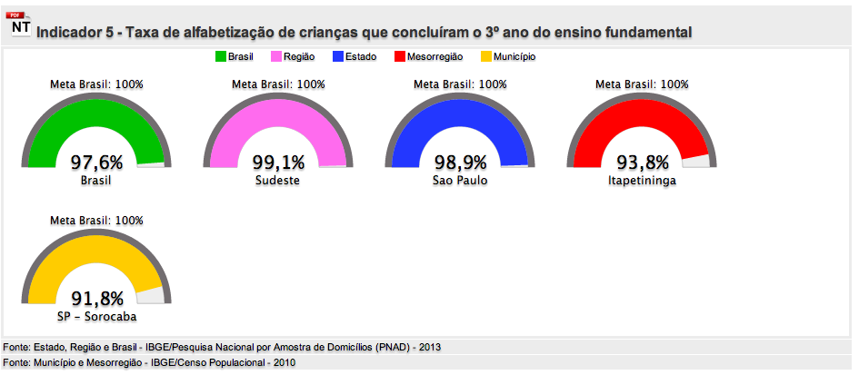
Indicadores MEC

Slide 66
Quadro Diagnóstico
ITEM | META | ATUAL
Alfabetizar as crianças até o final do 3º ano do ensino fundamental | 100% até 2025 | 91,8%

Slide 67
PNE-META 06
Oferecer educação em tempo integral em, no mínimo, 50% (cinquenta por cento) das escolas públicas, de forma a atender, pelo menos, 25% (vinte e cinco por cento) dos(as) alunos(as) da educação básica

Slide 68
Como calcular?
Os indicadores do MEC são calculados da seguinte forma:
  Dados utilizados: Censo 2010 e PNAD 2013 (IBGE)

Slide 69
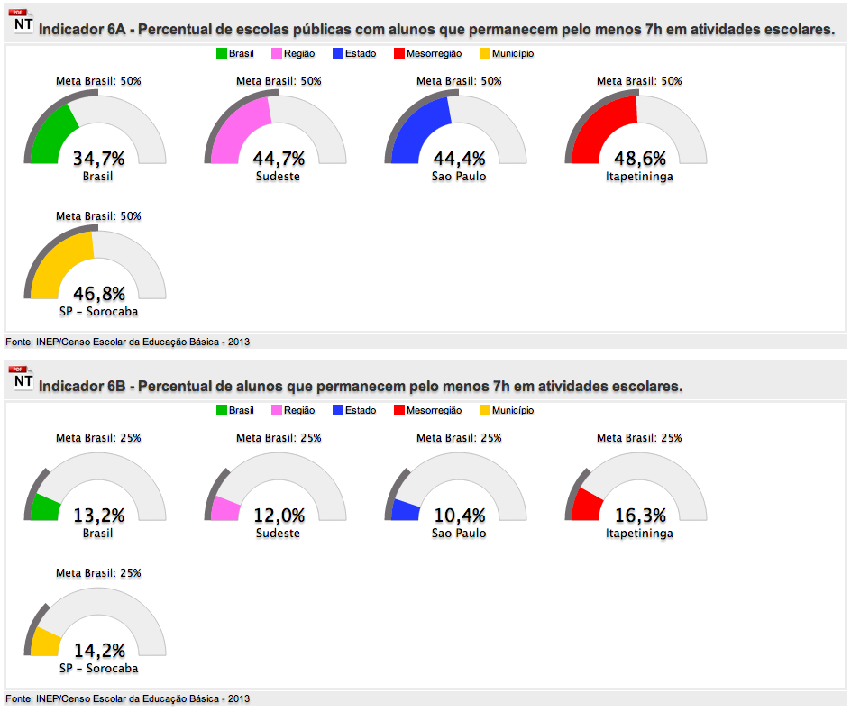
Indicadores MEC

Slide 70
Indicadores MEC

Slide 71
Quadro Diagnóstico
ITEM | META | ATUAL
Oferecer educação em tempo integral na educação básica | Até 2015: 50% das escolas 25% dos alunos | Indicadores MEC: 46,8% das escolas 14,2% dos alunos

Slide 72
PNE-META 07
Fomentar a qualidade da educação básica em todas as etapas e modalidades, com melhoria do fluxo escolar e da aprendizagem, de modo a atingir as seguintes médias nacionais para o Ideb: 6,0 nos anos iniciais do ensino fundamental; 5,5 nos anos finais do ensino fundamental; 5,2 no ensino médio

Slide 73
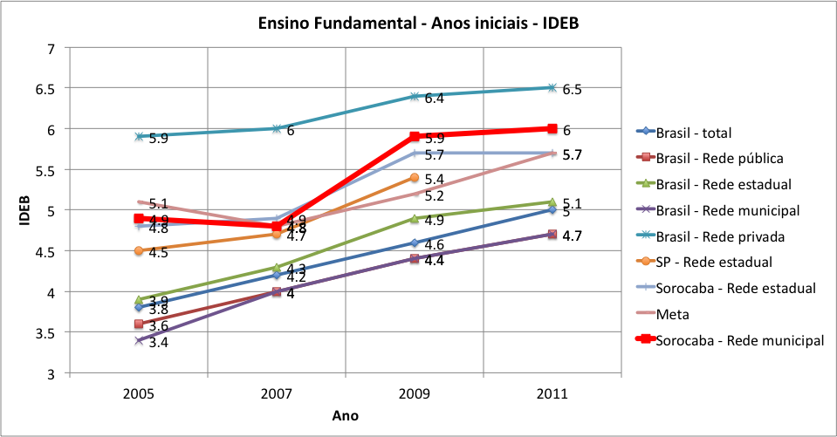
IDEB – Ensino Fundamental
Anos iniciais
Dados levantados pelo CME. Fonte: Indicadores demográficos e educacionais do MEC. Disponível em: http://ide.mec.gov.br/2014/municipios/relatorio/coibge/3552205

Slide 74
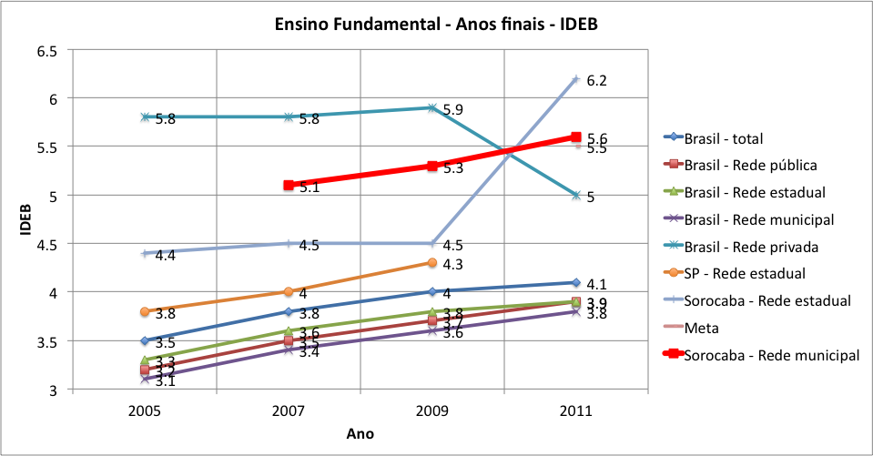
IDEB – Ensino Fundamental
Anos finais
Dados levantados pelo CME. Fonte: Indicadores demográficos e educacionais do MEC. Disponível em: http://ide.mec.gov.br/2014/municipios/relatorio/coibge/3552205

Slide 75
IDEB Escoas – Anos Iniciais
Diferença entre meta e IDEB 2013 (zero indica IDEB=meta MEC)
IDEB ACIMA DA META
IDEB ABAIXO DA META
Dados levantados pelo CME. Fonte: Ofício SEDU/DAGPE nº 539/2014. Dados disponíveis em: http://ideb.inep.gov.br/

Slide 76
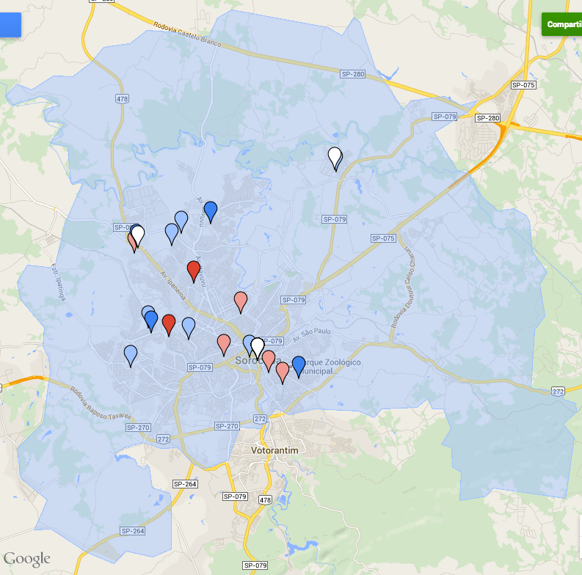
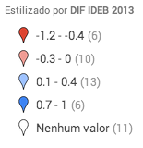
IDEB Escoas – Anos Iniciais
Dados levantados pelo CME. Fonte: Ofício SEDU/DAGPE nº 539/2014

Slide 77
IDEB Escolas – Anos Finais
META
Dados levantados pelo CME. Fonte: Ofício SEDU/DAGPE nº 539/2014. Dados disponíveis em: http://ideb.inep.gov.br/

Slide 78
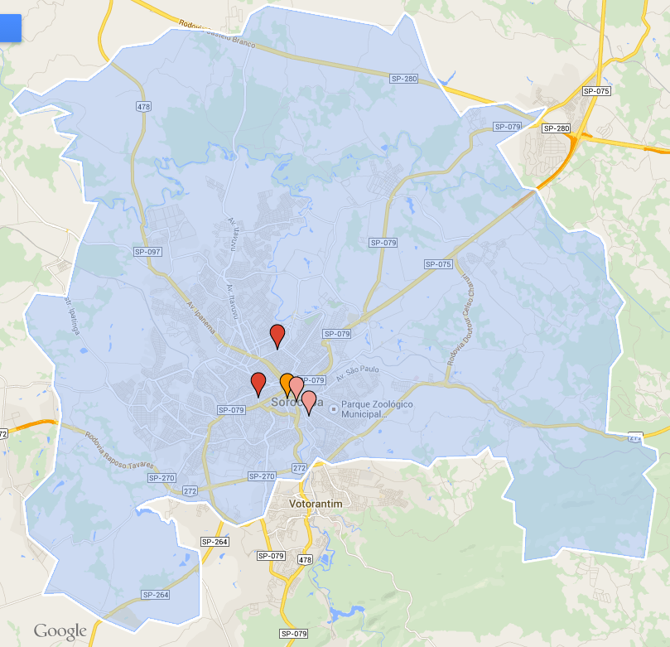
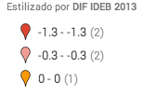
IDEB Escolas – Anos Finais
Dados levantados pelo CME. Fonte: Ofício SEDU/DAGPE nº 539/2014

Slide 79
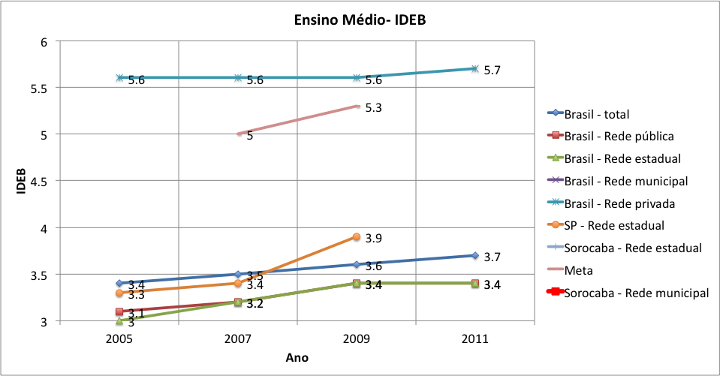
IDEB – Ensino Médio
DADOS NÃO DISPONÍVEIS NO MEC!
Dados levantados pelo CME. Fonte: Indicadores demográficos e educacionais do MEC. Disponível em: http://ide.mec.gov.br/2014/municipios/relatorio/coibge/3552205

Slide 80
Quadro Diagnóstico
ITEM | META | ATUAL
Fomentar a qualidade da educação básica em todas as etapas e modalidades | Até 2025: Ensino Fundamental anos iniciais: IDEB 6,0 Ensino Fundamental anos finais: IDEB 5,5 Ensino Médio: IDEB 5,2 | IDEB ~6,0 IDEB ~5,6 IDEB não disponível. Média no Brasil: 3,7 (*) Situação muito heterogênea entre as escolas do município

Slide 81
PNE-META 08
Elevar a escolaridade média da população de 18 (dezoito) a 29 (vinte e nove) anos, de modo a alcançar, no mínimo, 12 (doze) anos de estudo no último ano de vigência deste plano, para as populações do campo, da região de menor escolaridade no País e dos 25% (vinte e cinco por cento) mais pobres, e igualar a escolaridade média entre negros e não negros declarados à Fundação Instituto Brasileiro de Geografia e Estatística – IBGE

Slide 82
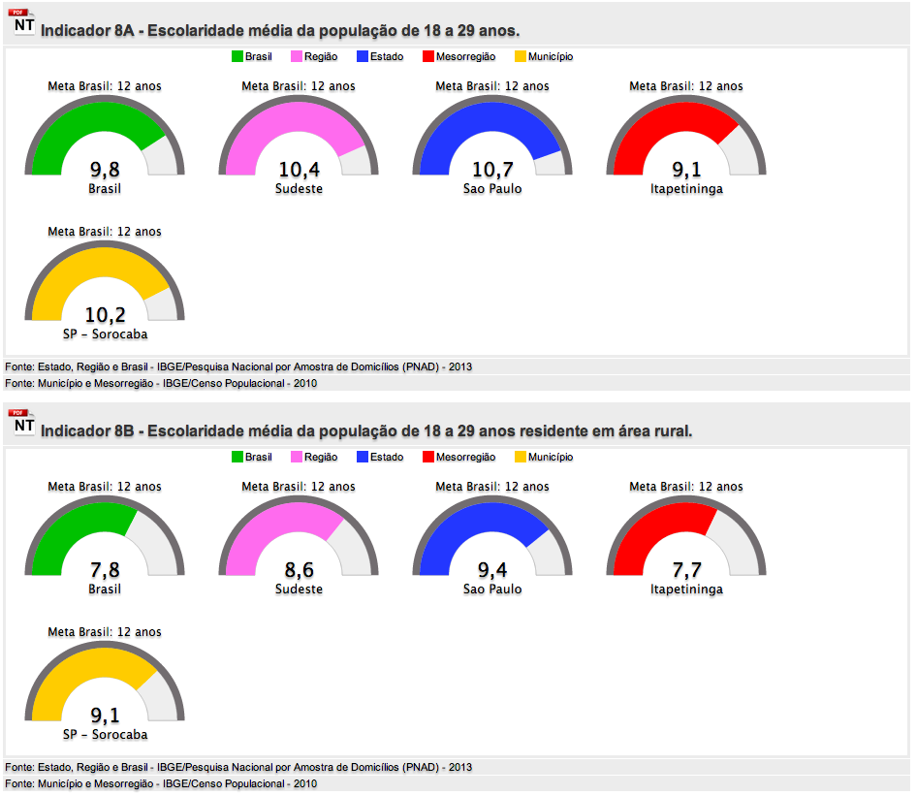
Indicadores MEC

Slide 83
Indicadores MEC

Slide 84
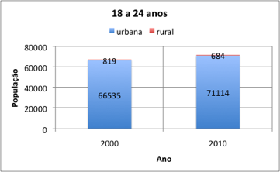
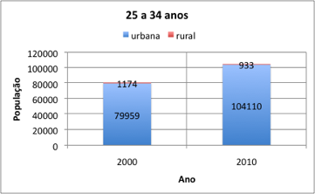
População rural
Número de habitantes na zona rural de Sorocaba (Censos 2000 e 2010)
Dados levantados pelo CME. Fonte: censo 2000 e 2010. Disponível em: http://ide.mec.gov.br/2014/municipios/relatorio/coibge/3552205

Slide 85
Quadro Diagnóstico
ITEM | META | ATUAL
Elevar a escolaridade média da população de 18-29 anos | Até 2025: 12 anos de estudo | 10,2 anos (geral) 9,1 anos (população rural)
Diminuir a diferença de escolaridade entre negros e não negros | Até 2025: Igualar | Brasil atendeu a meta primária universal da UNESCO para inserção de minorias étnicas

Slide 86
PNE-META 09
Elevar a taxa de alfabetização da população com 15 (quinze) anos ou mais para 93,5% (noventa e três inteiros e cinco décimos por cento) até 2015 e, até o final da vigência deste PNE, erradicar o analfabetismo absoluto e reduzir em 50% (cinquenta por cento) a taxa de analfabetismo funcional

Slide 87
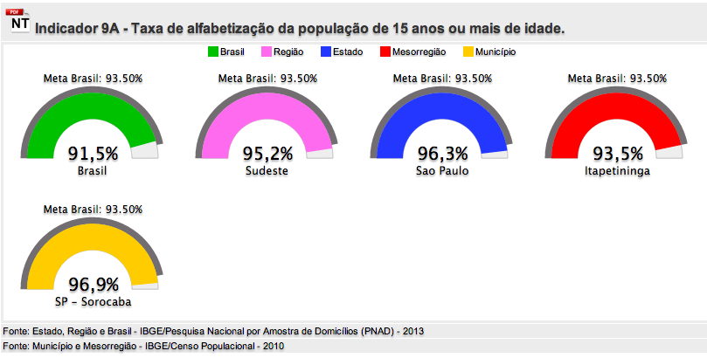
Indicador MEC

Slide 88
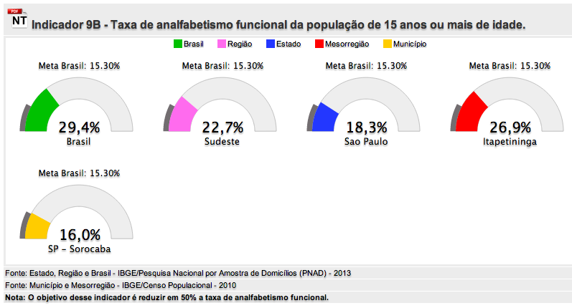
Indicador MEC

Slide 89
Analfabetismo
Pessoas de 15 anos ou mais que não sabem ler e escrever em Sorocaba (Censo 2010)
15 a 24 anos | 822
25 a 39 anos | 2.068
40 a 59 anos | 4.782
60 anos ou mais | 6.701
TOTAL | 14.373
Dados levantados pelo CME. Fonte: censo demográfico 2010: resultados do universo - indicadores sociais municipais

Slide 90
Quadro Diagnóstico
ITEM | META | ATUAL
Elevar a taxa de alfabetização da população com 15 anos ou mais | Até 2015: 93,5% | 96,9%
Erradicar o analfabetismo absoluto | Até 2025: Erradicar | 14.373 pessoas
Reduzir a taxa de analfabetismo funcional | Até 2025: Reduzir em 50% | 16%

Slide 91
PNE-META 10
Oferecer, no mínimo, 25% (vinte e cinco por cento) das matrículas de educação de jovens e adultos, nos ensinos fundamental e médio, na forma integrada à educação profissional

Slide 92
Analfabetismo
Pessoas de 15 anos ou mais que não sabem ler e escrever em Sorocaba (Censo 2010)
15 a 24 anos | 822
25 a 39 anos | 2.068
40 a 59 anos | 4.782
60 anos ou mais | 6.701
TOTAL | 14.373 (<3%)
Dados levantados pelo CME. Fonte: censo demográfico 2010: resultados do universo - indicadores sociais municipais

Slide 93
Número de alunos

Slide 94
Projetos Especiais
Programa ALFASOL (Alfabetização Solidária)
  Setembro de 2010 a novembro de 2012.
  2010\2011 => 68 alunos matriculados - 19 alunos evadidos e 09 formandos no final de 2011.
  2012 => 43 alunos matriculados - 08 alunos evadidos - 10 formandos.
  Final da parceria => 25 alunos encaminhados para a sala do Alfa Vida dos bairros: Nova Sorocaba e Vitória Régia ou bairros próximos.
  Faixa etária => de 24 anos até 86 anos.
Fonte: Profa. Ma. Beatriz Elaine Picini Magagna, Coordenadora do PROEJA-Uniso

Slide 95
Quadro Diagnóstico
ITEM | META | ATUAL
Oferecer matrículas de educação de jovens e adultos, nos ensinos fundamental e médio, na forma integrada à educação profissional | Até 2025: 25% | -

Slide 96
PNE-META 11
Triplicar as matrículas da educação profissional técnica de nível médio, assegurando a qualidade da oferta e pelo menos 50% (cinquenta por cento) da expansão no segmento público

Slide 97
Escolas Técnicas
ESCOLA | SITUAÇÃO | NATUREZA
ANNA NERY ESCOLA POLITECNICA DE ENFERMAGEM | EM ATIVIDADE | PRIVADA
APOLLO COLEGIO | EM ATIVIDADE | PRIVADA
ARTEC ESCOLA TECNICA | EM ATIVIDADE | PRIVADA
CENEP INTEGRACAO COLEGIO | EM ATIVIDADE | PRIVADA
CICLO VITAL ESCOLA DE ENFERMAGEM | EM ATIVIDADE | PRIVADA
COLEGIO IVO DE ALMEIDA | EM ATIVIDADE | PRIVADA
COLEGIO PROF JUNIOR | EM ATIVIDADE | PRIVADA
DSEED DESENVOLVIMENTO ESCOLA | EM ATIVIDADE | PRIVADA
DULCE IRMA INSTITUTO POLITECNICO DE ENFERMAGEM | EM ATIVIDADE | PRIVADA
ENFESP ENFERMAGEM ESPECIALIZADA | EM ATIVIDADE | PRIVADA
ESCOLA TECNICA SANTA CLARA | EM ATIVIDADE | PRIVADA
ETB ESCOLAS TECNICAS DO BRASIL | EM ATIVIDADE | PRIVADA
FACULDADE ANHANGUERA DE SOROCABA EEP | EM ATIVIDADE | PRIVADA
FACULDADE ESAMC SOROCABA | EM ATIVIDADE | PRIVADA
FACULDADE ESAMC SOROCABA | EM ATIVIDADE | PRIVADA
FERNANDO PRESTES ETEC | EM ATIVIDADE | ESTADUAL
GASPAR RICARDO JR ESCOLA SENAI | EM ATIVIDADE | PRIVADA
INSTITUTO DE PODOLOGIA E SAUDE | EM ATIVIDADE | PRIVADA
INSTITUTO MANCHESTER PAULISTA DE ENSINO SUPERIOR EEP | EM ATIVIDADE | PRIVADA
MARQUES ESCOLA TECNICA DE ENFERMAGEM | EM ATIVIDADE | PRIVADA
MENTOR COLEGIO TECNICO | EM ATIVIDADE | PRIVADA
MICROCAMP ESCOLA DE EDUCACAO PROFISSIONAL | EM ATIVIDADE | PRIVADA
POLITECNICO DE SOROCABA COLEGIO | EM ATIVIDADE | PRIVADA
PRO ARTE ESCOLA | EM ATIVIDADE | PRIVADA
ROGERIO KOURY CONSERVATORIO MUSICAL | EM ATIVIDADE | PRIVADA
RUBENS DE FARIA E SOUZA ETEC | EM ATIVIDADE | ESTADUAL
SAO RAPHAEL ESCOLA TECNICA PROTESE DENTARIA | EM ATIVIDADE | PRIVADA
SENAC SOROCABA | EM ATIVIDADE | PRIVADA
SOROCABA ESCOLA TECNICA ESTADUAL DE | EM ATIVIDADE | ESTADUAL
SOROCABANA ORGANIZACAO DE ENSINO INSTITUTO EDUCACAO | EM ATIVIDADE | PRIVADA
TABLEAU COLEGIO SOROCABA | EM ATIVIDADE | PRIVADA
Dados levantados pelo CME. Fonte:http://www.dataescolabrasil.inep.gov.br

Slide 98
Escolas Técnicas-Matrículas
TIPO DA INSTITUIÇÃO | MATRÍCULAS
ESTADUAL | 3646
PRIVADA | 4733
TOTAL | 8379
Dados levantados pelo CME. Fonte:http://www.dataescolabrasil.inep.gov.br

Slide 99
PNE-META 12
Elevar a taxa bruta de matrícula na educação superior para 50% (cinquenta por cento) e a taxa líquida para 33% (trinta e três por cento) da população de 18 (dezoito) a 24 (vinte e quatro) anos, assegurada a qualidade da oferta e expansão para, pelo menos, 40% (quarenta por cento) das novas matrículas, no segmento público

Slide 100
População da cidade
CENSO 2010: 586.625 habitantes
2014 (estimada): 637.187 habitantes (⬆8,6%)
  Fonte: IBGE. Disponível em: http://www.cidades.ibge.gov.br/

Slide 101
Faixas etárias população
  Fonte: IBGE. Disponível em: http://www.cidades.ibge.gov.br/

Slide 102
Números Educação Superior
2010
CENSO 2010 em Sorocaba:
  Pessoas cursando Ensino Superior:
    Frequentavam ES público: 5.677 (23,6%)
    Frequentavam ES privado: 18.319 (76,34%)
    Frequentavam ES (geral): 23.996 (100%)
  Pessoas com Ensino Superior Completo:
    Pessoas de 10 anos ou mais com ES completo: 66.011
    Pessoas de 25 anos ou mais com ES completo: 28.856
    Logo:
    Pessoas de 10-24 anos com ES completo: ~ 37.155
    Fonte: http://cidades.ibge.gov.br

Slide 103
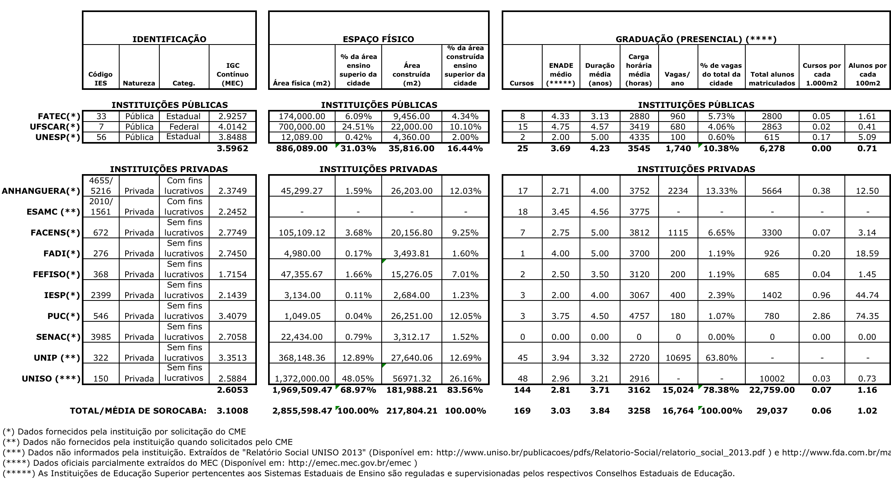
Números Ensino Superior
2014

Slide 104
Sorocaba
Taxa bruta (2014):
Taxa líquida (2010):
  Consulta em andamento junto ao MEC sobre a fórmula utilizada para o cálculo da Taxa Líquida. Retorno do Avaliador Institucional do MEC e SEE/SP não conclusivo sobre o tema.
Definições obtidas por consulta do CME à SEE/SP. Disponíveis em: http://seriesestatisticas.ibge.gov.br/series.aspx?vcodigo=SEE17

Slide 105
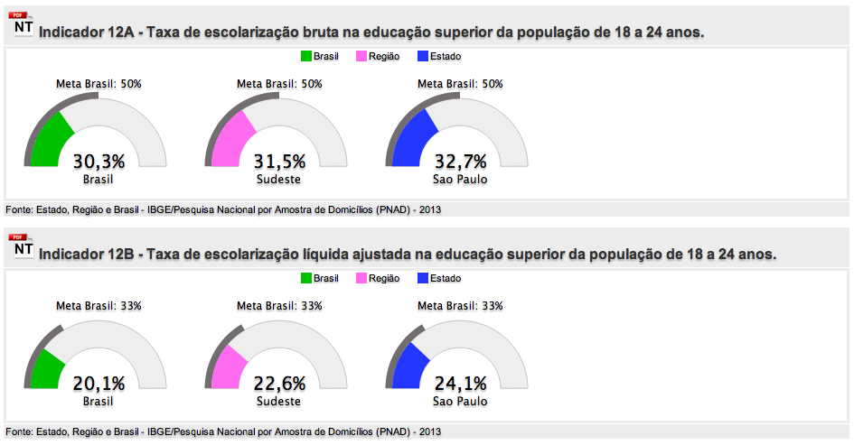
Indicadores MEC
~37,2%
Sorocaba

Slide 106
Quadro Diagnóstico
ITEM | META | ATUAL
Taxa bruta na Educação Superior | 50% em 2025 | 37,2%
Taxa líquida na Educação Superior | 33% em 2025 | <consulta em andamento>
Matrículas no Ensino Superior Público | 40% em 2025 | 10%

Slide 107
PNE-META 13
Elevar a qualidade da educação superior e ampliar a proporção de mestres e doutores do corpo docente em efetivo exercício no conjunto do sistema de educação superior para 75% (setenta e cinco por cento), sendo, do total, no mínimo, 35% (trinta e cinco por cento) doutores

Slide 108
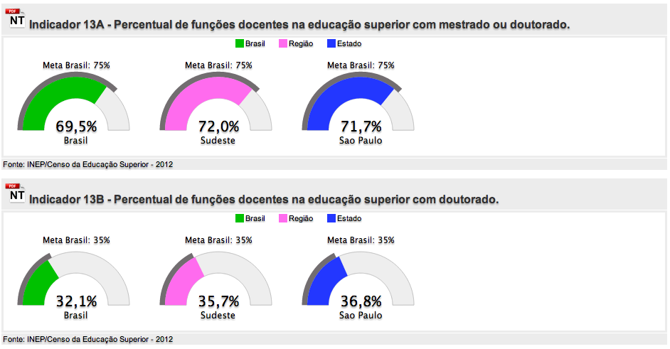
Indicadores MEC

Slide 109
Professores titulados
 | IDENTIFICAÇÃO |  |  |  |  | PROFESSORES
 | Código IES | Natureza | Categ. | IGC Contínuo (MEC) |  | Total de docentes | Mestres | % Mestres | Doutores | % Doutores | % Mestres ou doutores
 | INSTITUIÇÕES PÚBLICAS |  |  |  |  | INSTITUIÇÕES PÚBLICAS
FATEC(*) | 33 | Pública | Estadual | 2.9257 |  |  | - | - | - | - | -
UFSCAR(*) | 7 | Pública | Federal | 4.0142 |  | - | - | - | - | - | -
UNESP | 56 | Pública | Estadual | 3.8488 |  | 50 | 8 | 16.00% | 42 | 84.00% | 100.00%
 |  |  |  | 3.5962 |  | 50 | 8 | 16.00% | 42 | 84.00% | 100.00%
 | INSTITUIÇÕES PRIVADAS |  |  |  |  | INSTITUIÇÕES PRIVADAS
ANHANGUERA(*) | 4655/ 5216 | Privada | Com fins lucrativos | 2.3749 |  | - | - | - | - | - | -
ESAMC (*) | 2010/ 1561 | Privada | Com fins lucrativos | 2.2452 |  | - | - | - | - | - | -
FACENS(*) | 672 | Privada | Sem fins lucrativos | 2.7749 |  | - | - | - | - | - | -
FADI(*) | 276 | Privada | Sem fins lucrativos | 2.7450 |  | - | - | - | - | - | -
FEFISO(*) | 368 | Privada | Sem fins lucrativos | 1.7154 |  | - | - | - | - | - | -
IESP(*) | 2399 | Privada | Sem fins lucrativos | 2.1439 |  | - | - | - | - | - | -
PUC(*) | 546 | Privada | Sem fins lucrativos | 3.4079 |  | - | - | - | - | - | -
SENAC(*) | 3985 | Privada | Sem fins lucrativos | 2.7058 |  | - | - | - | - | - | -
UNIP (*) | 322 | Privada | Sem fins lucrativos | 3.3513 |  | - | - | - | - | - | -
UNISO | 150 | Privada | Sem fins lucrativos | 2.5884 |  | 468 | 239 | 51.07% | 119 | 25.43% | 76.50%
 |  |  |  | 2.6053 |  | 468 | 239 | 51.07% | 119 | 25.43% | 76.50%
TOTAL/MÉDIA DE SOROCABA: |  |  |  | 3.1008 |  | 518 | 247 | 47.68% | 161 | 31.08% | 78.76%
(*) Dados fornecidos pela instituição após solicitação do CME

Slide 110
Quadro Diagnóstico
ITEM | META | ATUAL
Elevar o número de professores Mestres e Doutores nas universidades | Em 2025: 75% mestres ou doutores 35% doutores | Apenas 02 instituições retornaram a consulta

Slide 111
PNE-META 14
Elevar gradualmente o número de matrículas na pós-graduação stricto sensu, de modo a atingir a titulação anual de 60.000 (sessenta mil) mestres e 25.000 (vinte e cinco mil) doutores

Slide 112
População da cidade
CENSO 2010: 586.625 habitantes
2014 (estimada): 637.187 habitantes (⬆8,6%)
  Fonte: IBGE. Disponível em: http://www.cidades.ibge.gov.br/

Slide 113
Análise da meta
População do Brasil (2014): ~204 milhões
População de Sorocaba (2014): 637.187 (0,312% do Brasil)
Em uma divisão igualitária no país, Sorocaba teria que formar anualmente:
  0,312% de 60.000 = ~187 Mestres/ano
  0,312% de 25.000 = ~78 Doutores/ano

Slide 114
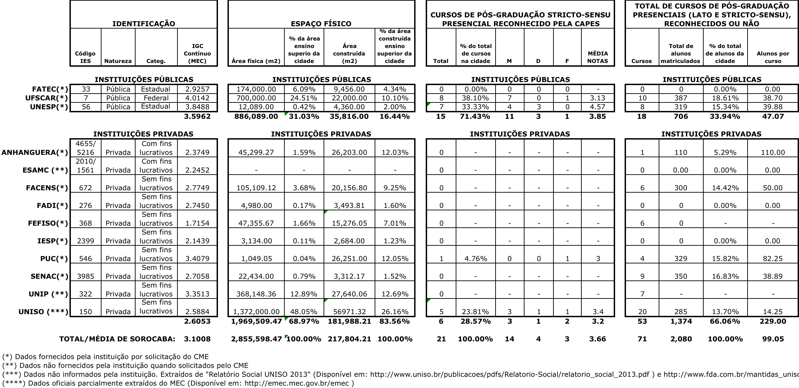
Números do Ensino Superior
2014

Slide 115
Quadro Diagnóstico
ITEM | META | ATUAL
Formação de Mestres em cursos de pós-graduação Stricto-Sensu | 60.000 Mestres/ano no Brasil em 2025 (~187 em Sorocaba se considerarmos uma divisão igualitária) | Não há estatísticas. Apenas 14 cursos na cidade
Formação de Doutores em cursos de pós-graduação Stricto-Sensu | Formar 25.000 Doutores/ano no Brasil em 2025 (~78 em Sorocaba se considerarmos uma divisão igualitária) | Apenas 4 cursos na cidade (formação < 20 alunos /ano)

Slide 116
PNE-META 15
Garantir, em regime de colaboração entre a União, os Estados, o Distrito Federal e os Municípios, no prazo de 1 (um) ano de vigência deste PNE, política nacional de formação dos profissionais da educação de que tratam os incisos I, II e III do caput do art. 61 da Lei nº 9.394, de 20 de dezembro de 1996, assegurado que todos os professores e as professoras da educação básica possuam formação específica de nível superior, obtida em curso de licenciatura na área de conhecimento em que atuam

Slide 117
Titulação dos professores
 | Magistério |  | Ensino Superior |  | Cursos Lato Sensu |  | Mestrado |  | Doutorado
 | pessoas | % | pessoas | % | pessoas | % | pessoas | % | pessoas | % | Total
PEB I | 19 | 0.93% | 1072 | 52.70% | 796 | 39.13% | 6 | 0.29% | 0 | 0.00% | 1893
PEB II | 0 | 0.00% | 58 | 2.85% | 76 | 3.74% | 6 | 0.29% | 1 | 0.05% | 141
 | 19 | 0.93% | 1130 | 55.56% | 872 | 42.87% | 12 | 0.59% | 1 | 0.05% | 2034
Números encaminhados pela SAAF (07/04/2015) ao CME. Relação nominal dos professores e respectiva titulação não recebida pelo CME.

Slide 118
Quadro Diagnóstico
ITEM | META | ATUAL
Formação de professores da Educação Básica com curso superior (licenciatura) na área do conhecimento em que atuam | 100% em 2016 | ~99%

Slide 119
PNE-META 16
Formar, em nível de pós-graduação, 50% (cinquenta por cento) dos professores da educação básica, até o último ano de vigência deste PNE, e garantir a todos(as) os(as) profissionais da educação básica formação continuada em sua área de atuação, considerando as necessidades, demandas e contextualizações dos sistemas de ensino

Slide 120
Titulação dos professores
 | Magistério |  | Ensino Superior |  | Cursos Lato Sensu |  | Mestrado |  | Doutorado
 | pessoas | % | pessoas | % | pessoas | % | pessoas | % | pessoas | % | Total
PEB I | 19 | 0.93% | 1072 | 52.70% | 796 | 39.13% | 6 | 0.29% | 0 | 0.00% | 1893
PEB II | 0 | 0.00% | 58 | 2.85% | 76 | 3.74% | 6 | 0.29% | 1 | 0.05% | 141
 | 19 | 0.93% | 1130 | 55.56% | 872 | 42.87% | 12 | 0.59% | 1 | 0.05% | 2034
Números encaminhados pela SAAF (07/04/2015) ao CME. Relação nominal dos professores e respectiva titulação não recebida pelo CME.

Slide 121
Quadro Diagnóstico
ITEM | META | ATUAL
Formar professores da educação básica em pós-graduação | 50% em 2025 | 42% se considerando Lato Sensu <1% se considerando Strictu Sensu
Garantir a todos(as) os(as) profissionais da educação básica formação continuada em sua área de atuação | - | -

Slide 122
PNE-META 17
Valorizar os(as) profissionais do magistério das redes públicas de educação básica, de forma a equiparar seu rendimento médio ao dos(as) demais profissionais com escolaridade equivalente, até o final do sexto ano de vigência deste PNE

Slide 123
Remuneração professores prefeitura municipal
TABELA DE SALÁRIOS - JANEIRO 2014
 |  |  |  | %
Jn | Cargo | Classe | Padrão | Reajuste | Padrão | 2.00 | 3.00 | 4.00 | 5.00 | 6.00 | 7.00 | 8.00 | 9.00
200 | PEB I - N/A | MG01 | 14.08 | 5%+5.91% | R$15.65 | R$16.45 | R$17.26 | R$18.14 | R$19.04 | R$19.98 | R$21.03 | R$22.07 | R$23.15
200 | PEB I - N/B | MG02 | 14.56 | 5%+5.91% | R$16.18 | R$17.00 | R$17.85 | R$18.74 | R$19.69 | R$20.66 | R$21.72 | R$22.81 | R$23.97
200 | PEB I - N/I | MG03 | 14.93 | 5%+5.91% | R$16.76 | R$17.58 | R$18.42 | R$19.38 | R$20.38 | R$21.41 | R$22.49 | R$23.61 | R$24.81
200 | PEB I N/II | MG04 | 15.50 | 5%+5.91% | R$17.40 | R$18.23 | R$19.15 | R$20.10 | R$21.12 | R$22.16 | R$23.27 | R$24.43 | R$25.66
200 | PEB I - N/III | MG05 | 17.71 | 5%+5.91% | R$19.87 | R$20.86 | R$21.91 | R$23.03 | R$24.16 | R$25.38 | R$26.65 | R$27.98 | R$29.37
200 | PEB I - N/IV | MG06 | 20.27 | 5%+5.91% | R$22.76 | R$23.91 | R$25.09 | R$26.38 | R$27.67 | R$29.06 | R$30.53 | R$32.09 | R$33.68
200 | PEB II - N/A | MG07 | 17.04 | 5.91 | R$18.04 | R$18.92 | R$19.88 | R$20.89 | R$21.93 | R$23.03 | R$24.18 | R$25.39 | R$26.65
200 | PEB II - N/B | MG08 | 17.62 | 5.91 | R$18.66 | R$19.59 | R$20.58 | R$21.61 | R$22.68 | R$23.81 | R$25.02 | R$26.28 | R$27.60
200 | PEB II - N/I | MG09 | 18.23 | 5.91 | R$19.30 | R$20.27 | R$21.28 | R$22.35 | R$23.51 | R$24.67 | R$25.89 | R$27.21 | R$28.57
200 | PEB II N/II | MG10 | 18.87 | 5.91 | R$19.98 | R$21.00 | R$22.05 | R$23.15 | R$24.31 | R$25.52 | R$26.80 | R$28.16 | R$29.59
200 | PEB II - N/III | MG11 | 21.62 | 5.91 | R$22.89 | R$24.03 | R$25.23 | R$26.53 | R$27.84 | R$29.24 | R$30.71 | R$32.24 | R$33.85
200 | PEB II - N/IV | MG12 | 24.76 | 5.91 | R$26.22 | R$27.53 | R$28.92 | R$30.37 | R$31.90 | R$33.47 | R$35.18 | R$36.93 | R$38.78
200 | DIRETOR DE ESCOLA N/I | MG13 | 4,714.71 | 5.91 | R$4,993.34 | R$5,243.00 | R$5,505.14 | R$5,780.43 | R$6,069.44 | R$6,372.94 | R$6,691.57 | R$7,026.16 | R$7,377.45
200 | DIRETOR DE ESCOLA N/II | MG14 | 4,879.74 | 5.91 | R$5,168.13 | R$5,426.53 | R$5,697.84 | R$5,982.72 | R$6,281.88 | R$6,595.99 | R$6,925.78 | R$7,272.06 | R$7,635.66
200 | DIRETOR DE ESCOLA N/III | MG15 | 5,587.25 | 5.91 | R$5,917.46 | R$6,213.35 | R$6,524.01 | R$6,850.24 | R$7,192.75 | R$7,552.37 | R$7,930.01 | R$8,326.52 | R$8,742.83
200 | DIRETOR DE ESCOLA N/IV | MG16 | 6,397.44 | 5.91 | R$6,775.53 | R$7,114.30 | R$7,470.02 | R$7,843.52 | R$8,235.69 | R$8,647.47 | R$9,079.86 | R$9,533.85 | R$10,010.53
200 | VICE-DIRETOR N/I | MG17 | 3,909.80 | 5.91 | R$4,140.86 | R$4,347.91 | R$4,565.31 | R$4,793.57 | R$5,033.27 | R$5,284.91 | R$5,549.17 | R$5,826.62 | R$6,117.95
200 | VICE-DIRETOR N/II | MG18 | 4,046.64 | 5.91 | R$4,285.80 | R$4,500.08 | R$4,725.10 | R$4,961.34 | R$5,209.41 | R$5,469.89 | R$5,743.39 | R$6,030.56 | R$6,332.10
200 | VICE-DIRETOR N/III | MG19 | 4,633.42 | 5.91 | R$4,907.25 | R$5,152.59 | R$5,410.23 | R$5,680.74 | R$5,964.79 | R$6,263.03 | R$6,576.19 | R$6,905.02 | R$7,250.27
200 | VICE-DIRETOR N/IV | MG20 | 5,305.27 | 5.91 | R$5,618.81 | R$5,899.73 | R$6,194.73 | R$6,504.48 | R$6,829.72 | R$7,171.19 | R$7,529.73 | R$7,906.26 | R$8,301.55
200 | ORIENTADOR PEDAGÓGICO N/I | MG21 | 3,909.80 | 5.91 | R$4,140.86 | R$4,347.91 | R$4,565.31 | R$4,793.57 | R$5,033.27 | R$5,284.91 | R$5,549.17 | R$5,826.62 | R$6,117.95
200 | ORIENTADOR PEDAGÓGICO N/II | MG22 | 4,046.64 | 5.91 | R$4,285.80 | R$4,500.08 | R$4,725.10 | R$4,961.34 | R$5,209.41 | R$5,469.89 | R$5,743.39 | R$6,030.56 | R$6,332.10
200 | ORIENTADOR PEDAGÓGICON/III | MG23 | 4,633.42 | 5.91 | R$4,907.25 | R$5,152.59 | R$5,410.23 | R$5,680.74 | R$5,964.79 | R$6,263.03 | R$6,576.19 | R$6,905.02 | R$7,250.27
200 | ORIENTADOR PEDAGÓGICO N/IV | MG24 | 5,305.27 | 5.91 | R$5,618.81 | R$5,899.73 | R$6,194.73 | R$6,504.48 | R$6,829.72 | R$7,171.19 | R$7,529.73 | R$7,906.26 | R$8,301.55
200 | SUPERVISOR DE ENSINO N/I | MG25 | 5,186.02 | 5.91 | R$5,492.51 | R$5,767.14 | R$6,055.53 | R$6,358.28 | R$6,676.18 | R$7,010.01 | R$7,360.52 | R$7,728.53 | R$8,114.97
200 | SUPERVISOR DE ENSINO N/II | MG26 | 5,367.55 | 5.91 | R$5,684.77 | R$5,969.00 | R$6,267.44 | R$6,580.80 | R$6,909.86 | R$7,255.35 | R$7,618.13 | R$7,999.03 | R$8,399.00
200 | SUPERVISOR DE ENSINO N/III | MG27 | 6,145.81 | 5.91 | R$6,509.03 | R$6,834.53 | R$7,176.23 | R$7,535.06 | R$7,911.80 | R$8,307.41 | R$8,722.76 | R$9,158.90 | R$9,616.86
200 | SUPERVISOR DE ENSINO N/IV | MG28 | 7,036.98 | 5.91 | R$7,452.87 | R$7,825.52 | R$8,216.79 | R$8,627.62 | R$9,059.02 | R$9,511.97 | R$9,987.56 | R$10,486.94 | R$11,011.31

Slide 124
Sindicato dos Professores de Sorocaba e Região
Piso salarial professores da Educação Básica (1o de março de 2015 a 29/02/2016)
Educação Infantil nas escolas que só têm cursos de educação infantil | R$ 1.015,01 (+5% de hora-atividade)
Educação Infantil e Ensino Fundamental (1º ao 5º ano) | R$ 1.134,21 (+5% de hora-atividade)
Ensino Fundamental (6º ao 9º ano) | R$13,41 (+5% de hora-atividade e DSR de 1/6)
Ensino Médio | R$ 14,93 (diurno) R$ 13,41 (noturno) (+5% de hora-atividade e DSR de 1/6)
Ensino Técnico | R$ 14,20 (+5% de hora-atividade e DSR de 1/6)
Pré-Vestibular | R$ 20,84 (+5% de hora-atividade e DSR de 1/6)
Fonte: http://www.sinprosorocaba.org.br/texto-b35-piso_salarial.html

Slide 125
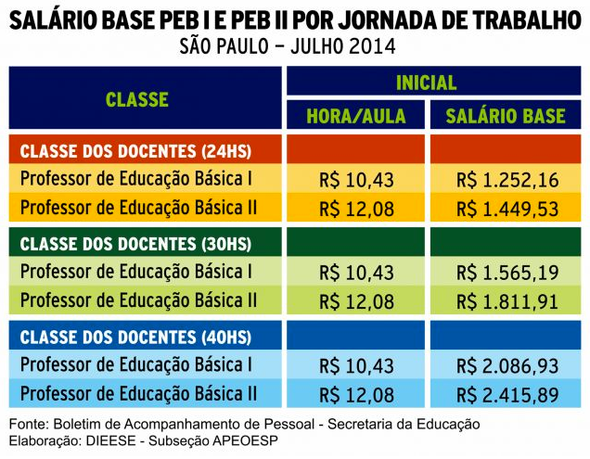
APEOESP
Fonte: http://www.apeoesp.org.br/salario-base/

Slide 126
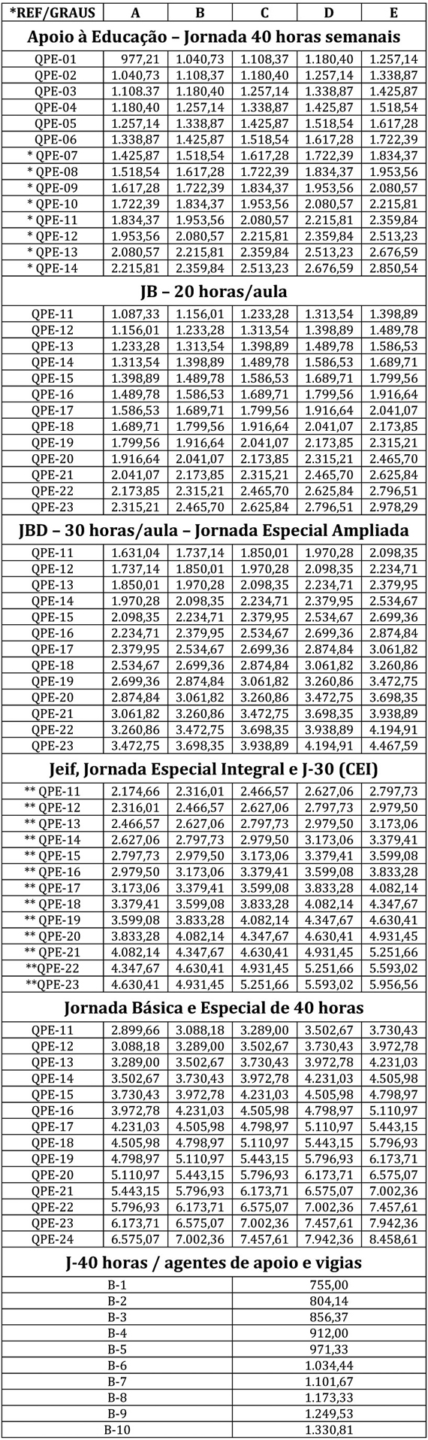
SINPEEM - Educação no ensino municipal-SP

Slide 127
Quadro comparativo
VALOR DA HORA/AULA
 | APEOESP | SINPRO | PREFEITURA SOROCABA
PEB I | 10.43 | - | 16.18
PEB II | 12.08 | 13.41 | 18.04

Slide 128
Comparação com outros profissionais
TABELA DE SALÁRIOS - JANEIRO 2014 (PREFEITURA DE SOROCABA)
Jn | Cargo | Classe | Padrão | 2.00 | 3.00 | 4.00 | 5.00 | 6.00 | 7.00 | 8.00 | 9.00
30 | ASSISTENTE SOCIAL I | TS11 | 3,186.11 | 3,281.68 | 3,377.23 | 3,472.86 | 3,568.42 | 3,663.99 | 3,759.60 | 3,855.19 | 3,950.71
30 | BIBLIOTECARIO II | TS11 | 3,186.11 | 3,281.68 | 3,377.23 | 3,472.86 | 3,568.42 | 3,663.99 | 3,759.60 | 3,855.19 | 3,950.71
30 | BIOLOGO II | TS11 | 3,186.11 | 3,281.68 | 3,377.23 | 3,472.86 | 3,568.42 | 3,663.99 | 3,759.60 | 3,855.19 | 3,950.71
30 | BIOMEDICO I | TS11 | 3,186.11 | 3,281.68 | 3,377.23 | 3,472.86 | 3,568.42 | 3,663.99 | 3,759.60 | 3,855.19 | 3,950.71
30 | CONTADOR II | TS11 | 3,186.11 | 3,281.68 | 3,377.23 | 3,472.86 | 3,568.42 | 3,663.99 | 3,759.60 | 3,855.19 | 3,950.71
30 | ENG. DE TRANSPORTES | TS11 | 3,186.11 | 3,281.68 | 3,377.23 | 3,472.86 | 3,568.42 | 3,663.99 | 3,759.60 | 3,855.19 | 3,950.71
30 | ENGENHEIRO CIVIL I | TS11 | 3,186.11 | 3,281.68 | 3,377.23 | 3,472.86 | 3,568.42 | 3,663.99 | 3,759.60 | 3,855.19 | 3,950.71
30 | FARMACEUTICO II | TS11 | 3,186.11 | 3,281.68 | 3,377.23 | 3,472.86 | 3,568.42 | 3,663.99 | 3,759.60 | 3,855.19 | 3,950.71
30 | GEOLOGO II | TS11 | 3,186.11 | 3,281.68 | 3,377.23 | 3,472.86 | 3,568.42 | 3,663.99 | 3,759.60 | 3,855.19 | 3,950.71
15 | MED.VET.DE ZOONOSES | TS11 | 3,186.11 | 3,281.68 | 3,377.23 | 3,472.86 | 3,568.42 | 3,663.99 | 3,759.60 | 3,855.19 | 3,950.71
15 | MEDICO VETERINARIO | TS11 | 3,186.11 | 3,281.68 | 3,377.23 | 3,472.86 | 3,568.42 | 3,663.99 | 3,759.60 | 3,855.19 | 3,950.71
30 | MUSEOLOGO II | TS11 | 3,186.11 | 3,281.68 | 3,377.23 | 3,472.86 | 3,568.42 | 3,663.99 | 3,759.60 | 3,855.19 | 3,950.71
30 | NUTRICIONISTA II | TS11 | 3,186.11 | 3,281.68 | 3,377.23 | 3,472.86 | 3,568.42 | 3,663.99 | 3,759.60 | 3,855.19 | 3,950.71
30 | PSICOLOGO I | TS11 | 3,186.11 | 3,281.68 | 3,377.23 | 3,472.86 | 3,568.42 | 3,663.99 | 3,759.60 | 3,855.19 | 3,950.71
30 | TEC.RECREACAO E LAZER II | TS11 | 3,186.11 | 3,281.68 | 3,377.23 | 3,472.86 | 3,568.42 | 3,663.99 | 3,759.60 | 3,855.19 | 3,950.71
30 | TECNICO DE ESPORTES II | TS11 | 3,186.11 | 3,281.68 | 3,377.23 | 3,472.86 | 3,568.42 | 3,663.99 | 3,759.60 | 3,855.19 | 3,950.71
30 | TECNOLOGO MECANICO II | TS11 | 3,186.11 | 3,281.68 | 3,377.23 | 3,472.86 | 3,568.42 | 3,663.99 | 3,759.60 | 3,855.19 | 3,950.71
30 | TERAPEUTA OCUPACIONAL | TS11 | 3,186.11 | 3,281.68 | 3,377.23 | 3,472.86 | 3,568.42 | 3,663.99 | 3,759.60 | 3,855.19 | 3,950.71
30 | FONOAUDIOLOGO | TS11 | 3,186.11 | 3,281.68 | 3,377.23 | 3,472.86 | 3,568.42 | 3,663.99 | 3,759.60 | 3,855.19 | 3,950.71
30 | FISIOTERAPEUTA I | TS11 | 3,186.11 | 3,281.68 | 3,377.23 | 3,472.86 | 3,568.42 | 3,663.99 | 3,759.60 | 3,855.19 | 3,950.71
30 | ANALISTA DE O & M | TS13 | 3,566.93 | 3,673.82 | 3,780.84 | 3,887.87 | 3,994.90 | 4,101.91 | 4,208.89 | 4,315.89 | 4,422.93
30 | ANALISTA DE SISTEMAS I | TS13 | 3,566.93 | 3,673.82 | 3,780.84 | 3,887.87 | 3,994.90 | 4,101.91 | 4,208.89 | 4,315.89 | 4,422.93
30 | ASSISTENTE SOCIAL II | TS14 | 3,690.11 | 3,800.82 | 3,911.53 | 4,022.23 | 4,132.96 | 4,243.63 | 4,354.34 | 4,465.05 | 4,575.76
30 | BIOMEDICO II | TS14 | 3,690.11 | 3,800.82 | 3,911.53 | 4,022.23 | 4,132.96 | 4,243.63 | 4,354.34 | 4,465.05 | 4,575.76
20 | CIRURGIAO DENTISTA II | TS14 | 3,690.11 | 3,800.82 | 3,911.53 | 4,022.23 | 4,132.96 | 4,243.63 | 4,354.34 | 4,465.05 | 4,575.76
30 | ENF. DO TRABALHO II | TS14 | 3,690.11 | 3,800.82 | 3,911.53 | 4,022.23 | 4,132.96 | 4,243.63 | 4,354.34 | 4,465.05 | 4,575.76
30 | ENFERMEIRO II | TS14 | 3,690.11 | 3,800.82 | 3,911.53 | 4,022.23 | 4,132.96 | 4,243.63 | 4,354.34 | 4,465.05 | 4,575.76
20 | MEDICO DO TRABALHO II | TS14 | 3,690.11 | 3,800.82 | 3,911.53 | 4,022.23 | 4,132.96 | 4,243.63 | 4,354.34 | 4,465.05 | 4,575.76
20 | MEDICO II | TS14 | 3,690.11 | 3,800.82 | 3,911.53 | 4,022.23 | 4,132.96 | 4,243.63 | 4,354.34 | 4,465.05 | 4,575.76
30 | PSICOLOGO II | TS14 | 3,690.11 | 3,800.82 | 3,911.53 | 4,022.23 | 4,132.96 | 4,243.63 | 4,354.34 | 4,465.05 | 4,575.76
30 | ANALISTA DE SISTEMAS II | TS14 | 3,690.11 | 3,800.82 | 3,911.53 | 4,022.23 | 4,132.96 | 4,243.63 | 4,354.34 | 4,465.05 | 4,575.76
30 | ARQUITETO I | TS15 | 4,130.00 | 4,253.90 | 4,377.80 | 4,501.70 | 4,625.60 | 4,749.50 | 4,873.40 | 4,997.30 | 5,121.20
30 | ENG. SANITARISTA I | TS15 | 4,130.00 | 4,253.90 | 4,377.80 | 4,501.70 | 4,625.60 | 4,749.50 | 4,873.40 | 4,997.30 | 5,121.20
30 | ENG.AGRONOMO I | TS15 | 4,130.00 | 4,253.90 | 4,377.80 | 4,501.70 | 4,625.60 | 4,749.50 | 4,873.40 | 4,997.30 | 5,121.20
30 | ENG.ELETRICISTA I | TS15 | 4,130.00 | 4,253.90 | 4,377.80 | 4,501.70 | 4,625.60 | 4,749.50 | 4,873.40 | 4,997.30 | 5,121.20
30 | ENG.MECANICO I | TS15 | 4,130.00 | 4,253.90 | 4,377.80 | 4,501.70 | 4,625.60 | 4,749.50 | 4,873.40 | 4,997.30 | 5,121.20
30 | ENG.SEG.TRABALHO I | TS15 | 4,130.00 | 4,253.90 | 4,377.80 | 4,501.70 | 4,625.60 | 4,749.50 | 4,873.40 | 4,997.30 | 5,121.20
30 | ENGENHEIRO CIVIL I | TS15 | 4,130.00 | 4,253.90 | 4,377.80 | 4,501.70 | 4,625.60 | 4,749.50 | 4,873.40 | 4,997.30 | 5,121.20
30 | TECNICO DE ESPORTES I | TS15 | 4,130.00 | 4,253.90 | 4,377.80 | 4,501.70 | 4,625.60 | 4,749.50 | 4,873.40 | 4,997.30 | 5,121.20
40 | GUARDA CIVIL MUNIC.2º CLASSE * | GCM01 | 1,190.74 | 1,226.42 | 1,262.15 | 1,297.87 | 1,333.59 | 1,369.29 | 1,405.05 | 1,440.73 | 1,476.45

Slide 129
Quadro Diagnóstico
ITEM | META | ATUAL
Equiparar rendimento médio dos profissionais ao dos(as) demais profissionais com escolaridade equivalente | Até 2020 Equiparar | Conforme tabelas apresentadas

Slide 130
PNE-META 18
Assegurar, no prazo de 2 (dois) anos, a existência de planos de carreira para os(as) profissionais da educação básica e superior pública de todos os sistemas de ensino e, para o plano de carreira dos(as) profissionais da educação básica pública, tomar como referência o piso salarial nacional profissional, definido em lei federal, nos termos do inciso VIII do art. 206 da Constituição Federal

Slide 131
Legislação
Plano de carreira:
  Previsto nas leis nº 3801/91, 8.346/07 e 4.599/94, com redação dada pela Lei nº 8.119/07
  Regulamentada pelo Decreto Nº 16.383, de 9 de dezembro de 2008.

Slide 132
Remuneração professores prefeitura municipal
TABELA DE SALÁRIOS - JANEIRO 2014
 |  |  |  | %
Jn | Cargo | Classe | Padrão | Reajuste | Padrão | 2.00 | 3.00 | 4.00 | 5.00 | 6.00 | 7.00 | 8.00 | 9.00
200 | PEB I - N/A | MG01 | 14.08 | 5%+5.91% | R$15.65 | R$16.45 | R$17.26 | R$18.14 | R$19.04 | R$19.98 | R$21.03 | R$22.07 | R$23.15
200 | PEB I - N/B | MG02 | 14.56 | 5%+5.91% | R$16.18 | R$17.00 | R$17.85 | R$18.74 | R$19.69 | R$20.66 | R$21.72 | R$22.81 | R$23.97
200 | PEB I - N/I | MG03 | 14.93 | 5%+5.91% | R$16.76 | R$17.58 | R$18.42 | R$19.38 | R$20.38 | R$21.41 | R$22.49 | R$23.61 | R$24.81
200 | PEB I N/II | MG04 | 15.50 | 5%+5.91% | R$17.40 | R$18.23 | R$19.15 | R$20.10 | R$21.12 | R$22.16 | R$23.27 | R$24.43 | R$25.66
200 | PEB I - N/III | MG05 | 17.71 | 5%+5.91% | R$19.87 | R$20.86 | R$21.91 | R$23.03 | R$24.16 | R$25.38 | R$26.65 | R$27.98 | R$29.37
200 | PEB I - N/IV | MG06 | 20.27 | 5%+5.91% | R$22.76 | R$23.91 | R$25.09 | R$26.38 | R$27.67 | R$29.06 | R$30.53 | R$32.09 | R$33.68
200 | PEB II - N/A | MG07 | 17.04 | 5.91 | R$18.04 | R$18.92 | R$19.88 | R$20.89 | R$21.93 | R$23.03 | R$24.18 | R$25.39 | R$26.65
200 | PEB II - N/B | MG08 | 17.62 | 5.91 | R$18.66 | R$19.59 | R$20.58 | R$21.61 | R$22.68 | R$23.81 | R$25.02 | R$26.28 | R$27.60
200 | PEB II - N/I | MG09 | 18.23 | 5.91 | R$19.30 | R$20.27 | R$21.28 | R$22.35 | R$23.51 | R$24.67 | R$25.89 | R$27.21 | R$28.57
200 | PEB II N/II | MG10 | 18.87 | 5.91 | R$19.98 | R$21.00 | R$22.05 | R$23.15 | R$24.31 | R$25.52 | R$26.80 | R$28.16 | R$29.59
200 | PEB II - N/III | MG11 | 21.62 | 5.91 | R$22.89 | R$24.03 | R$25.23 | R$26.53 | R$27.84 | R$29.24 | R$30.71 | R$32.24 | R$33.85
200 | PEB II - N/IV | MG12 | 24.76 | 5.91 | R$26.22 | R$27.53 | R$28.92 | R$30.37 | R$31.90 | R$33.47 | R$35.18 | R$36.93 | R$38.78
200 | DIRETOR DE ESCOLA N/I | MG13 | 4,714.71 | 5.91 | R$4,993.34 | R$5,243.00 | R$5,505.14 | R$5,780.43 | R$6,069.44 | R$6,372.94 | R$6,691.57 | R$7,026.16 | R$7,377.45
200 | DIRETOR DE ESCOLA N/II | MG14 | 4,879.74 | 5.91 | R$5,168.13 | R$5,426.53 | R$5,697.84 | R$5,982.72 | R$6,281.88 | R$6,595.99 | R$6,925.78 | R$7,272.06 | R$7,635.66
200 | DIRETOR DE ESCOLA N/III | MG15 | 5,587.25 | 5.91 | R$5,917.46 | R$6,213.35 | R$6,524.01 | R$6,850.24 | R$7,192.75 | R$7,552.37 | R$7,930.01 | R$8,326.52 | R$8,742.83
200 | DIRETOR DE ESCOLA N/IV | MG16 | 6,397.44 | 5.91 | R$6,775.53 | R$7,114.30 | R$7,470.02 | R$7,843.52 | R$8,235.69 | R$8,647.47 | R$9,079.86 | R$9,533.85 | R$10,010.53
200 | VICE-DIRETOR N/I | MG17 | 3,909.80 | 5.91 | R$4,140.86 | R$4,347.91 | R$4,565.31 | R$4,793.57 | R$5,033.27 | R$5,284.91 | R$5,549.17 | R$5,826.62 | R$6,117.95
200 | VICE-DIRETOR N/II | MG18 | 4,046.64 | 5.91 | R$4,285.80 | R$4,500.08 | R$4,725.10 | R$4,961.34 | R$5,209.41 | R$5,469.89 | R$5,743.39 | R$6,030.56 | R$6,332.10
200 | VICE-DIRETOR N/III | MG19 | 4,633.42 | 5.91 | R$4,907.25 | R$5,152.59 | R$5,410.23 | R$5,680.74 | R$5,964.79 | R$6,263.03 | R$6,576.19 | R$6,905.02 | R$7,250.27
200 | VICE-DIRETOR N/IV | MG20 | 5,305.27 | 5.91 | R$5,618.81 | R$5,899.73 | R$6,194.73 | R$6,504.48 | R$6,829.72 | R$7,171.19 | R$7,529.73 | R$7,906.26 | R$8,301.55
200 | ORIENTADOR PEDAGÓGICO N/I | MG21 | 3,909.80 | 5.91 | R$4,140.86 | R$4,347.91 | R$4,565.31 | R$4,793.57 | R$5,033.27 | R$5,284.91 | R$5,549.17 | R$5,826.62 | R$6,117.95
200 | ORIENTADOR PEDAGÓGICO N/II | MG22 | 4,046.64 | 5.91 | R$4,285.80 | R$4,500.08 | R$4,725.10 | R$4,961.34 | R$5,209.41 | R$5,469.89 | R$5,743.39 | R$6,030.56 | R$6,332.10
200 | ORIENTADOR PEDAGÓGICON/III | MG23 | 4,633.42 | 5.91 | R$4,907.25 | R$5,152.59 | R$5,410.23 | R$5,680.74 | R$5,964.79 | R$6,263.03 | R$6,576.19 | R$6,905.02 | R$7,250.27
200 | ORIENTADOR PEDAGÓGICO N/IV | MG24 | 5,305.27 | 5.91 | R$5,618.81 | R$5,899.73 | R$6,194.73 | R$6,504.48 | R$6,829.72 | R$7,171.19 | R$7,529.73 | R$7,906.26 | R$8,301.55
200 | SUPERVISOR DE ENSINO N/I | MG25 | 5,186.02 | 5.91 | R$5,492.51 | R$5,767.14 | R$6,055.53 | R$6,358.28 | R$6,676.18 | R$7,010.01 | R$7,360.52 | R$7,728.53 | R$8,114.97
200 | SUPERVISOR DE ENSINO N/II | MG26 | 5,367.55 | 5.91 | R$5,684.77 | R$5,969.00 | R$6,267.44 | R$6,580.80 | R$6,909.86 | R$7,255.35 | R$7,618.13 | R$7,999.03 | R$8,399.00
200 | SUPERVISOR DE ENSINO N/III | MG27 | 6,145.81 | 5.91 | R$6,509.03 | R$6,834.53 | R$7,176.23 | R$7,535.06 | R$7,911.80 | R$8,307.41 | R$8,722.76 | R$9,158.90 | R$9,616.86
200 | SUPERVISOR DE ENSINO N/IV | MG28 | 7,036.98 | 5.91 | R$7,452.87 | R$7,825.52 | R$8,216.79 | R$8,627.62 | R$9,059.02 | R$9,511.97 | R$9,987.56 | R$10,486.94 | R$11,011.31

Slide 133
Piso do magistério

Slide 134
Massa salarial
Prefeitura de Sorocaba

Slide 135
Quadro Diagnóstico
ITEM | META | ATUAL
Assegurar a existência de planos de carreira para os(as) profissionais da educação | Até 2017 Criar plano de carreira | Plano de carreira municipal instituído
Tomar como referência o piso salarial nacional profissional, definido em lei federal | Até 2017 Criar plano de carreira | Plano de carreira atende o piso salarial previsto em lei

Slide 136
PNE-META 19
Assegurar condições, no prazo de 2 (dois) anos, para a efetivação da gestão democrática da educação, associada a critérios técnicos de mérito e desempenho e à consulta pública à comunidade escolar, no âmbito das escolas públicas, prevendo recursos e apoio técnico da União para tanto

Slide 137
Quadro Diagnóstico
ITEM | META | ATUAL
Efetivar a gestão democrática da educação | Até 2017 Efetivar | Existência da Associação de Pais e Mestres

Slide 138
PNE-META 20
Ampliar o investimento público em educação pública de forma a atingir, no mínimo, o patamar de 7% (sete por cento) do Produto Interno Bruto (PIB) do País no 5º (quinto) ano de vigência desta Lei e, no mínimo, o equivalente a 10% (dez por cento) do PIB ao final do decênio

Slide 139
PIB Sorocaba

Slide 140
Quadro Diagnóstico
ITEM | META
Dotação Orçamentária do Ensino Municipal (Lei Orçamentária Annual 2015) | R$ 499,167,350.00
Dotação Orçamentária Ensino Estadual | -
Dotação Orçamentária Ensino Federal | -

